Slide 1



Il trattamento del
diabete nei
pazienti con NAFLD
Dott.ssa Maria Luisa Arpi
U.O.C. Endocrinologia
Osp.Garibaldi-Nesima
Catania

Slide 2
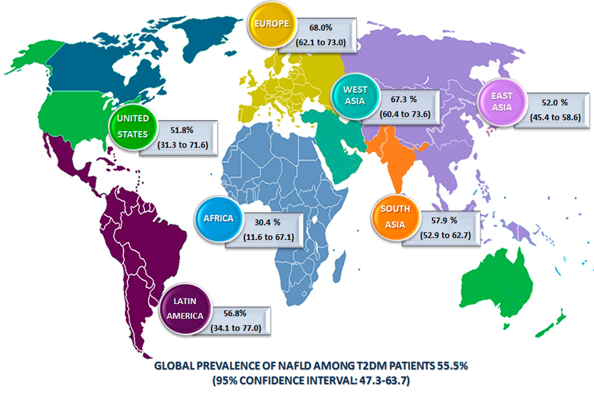
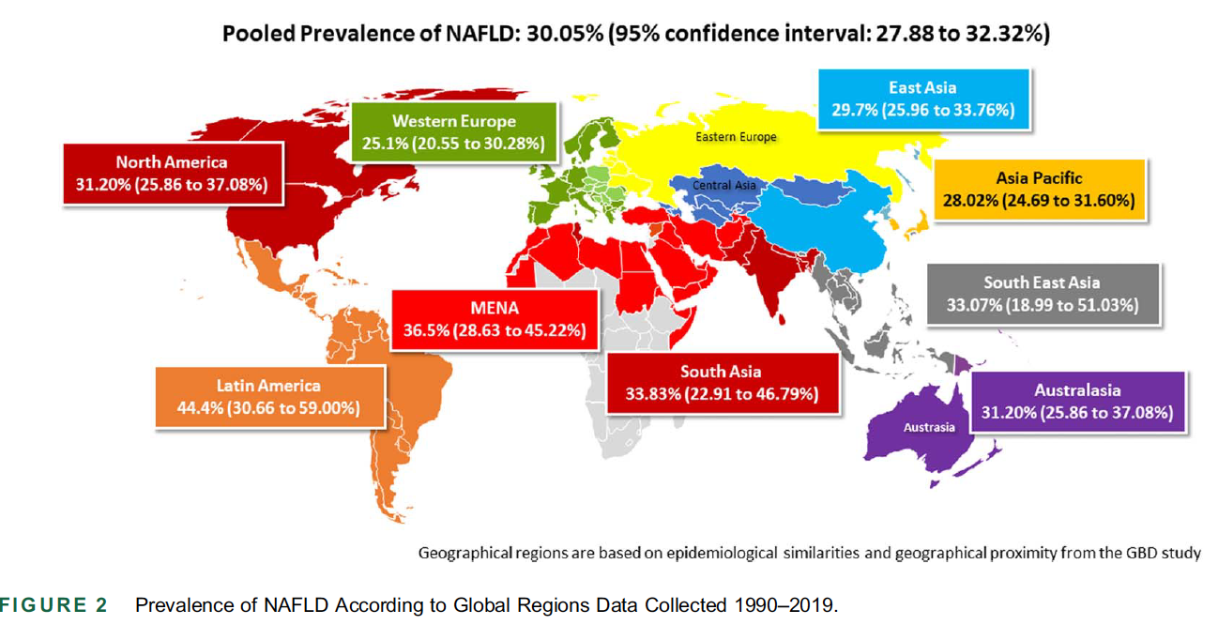
Prevalenza NAFLD
(steatosi epatica non alcolica)
Younossi, Hepatology 2023
Nella popolazione generale
Younossi, J.Hepatol 2019
Nel diabete mellito tipo 2 (DMT2)
Evidenze acquisite
relazione bidirezionale tra NAFLD e DMT2, la presenza di uno aumenta il rischio e le complicanze dell'altro
Nel diabete mellito tipo 1 (DMT1):
- NAFLD 22%
47% se OB viscerale, SM
Diabetes Res Clin Pract. 2022 Apr

Slide 3


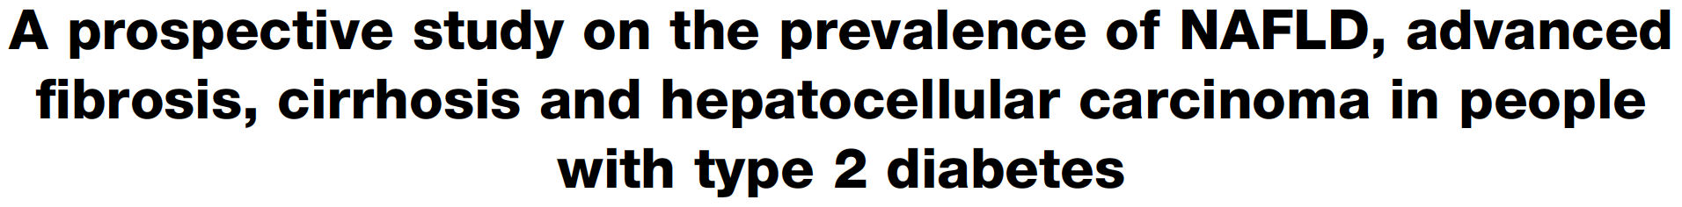
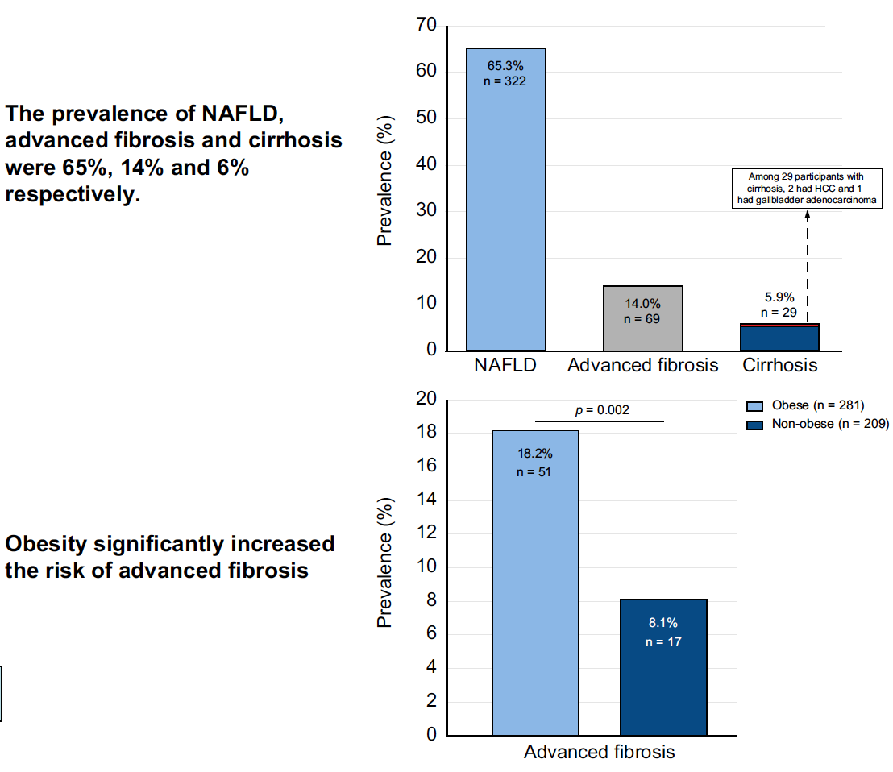
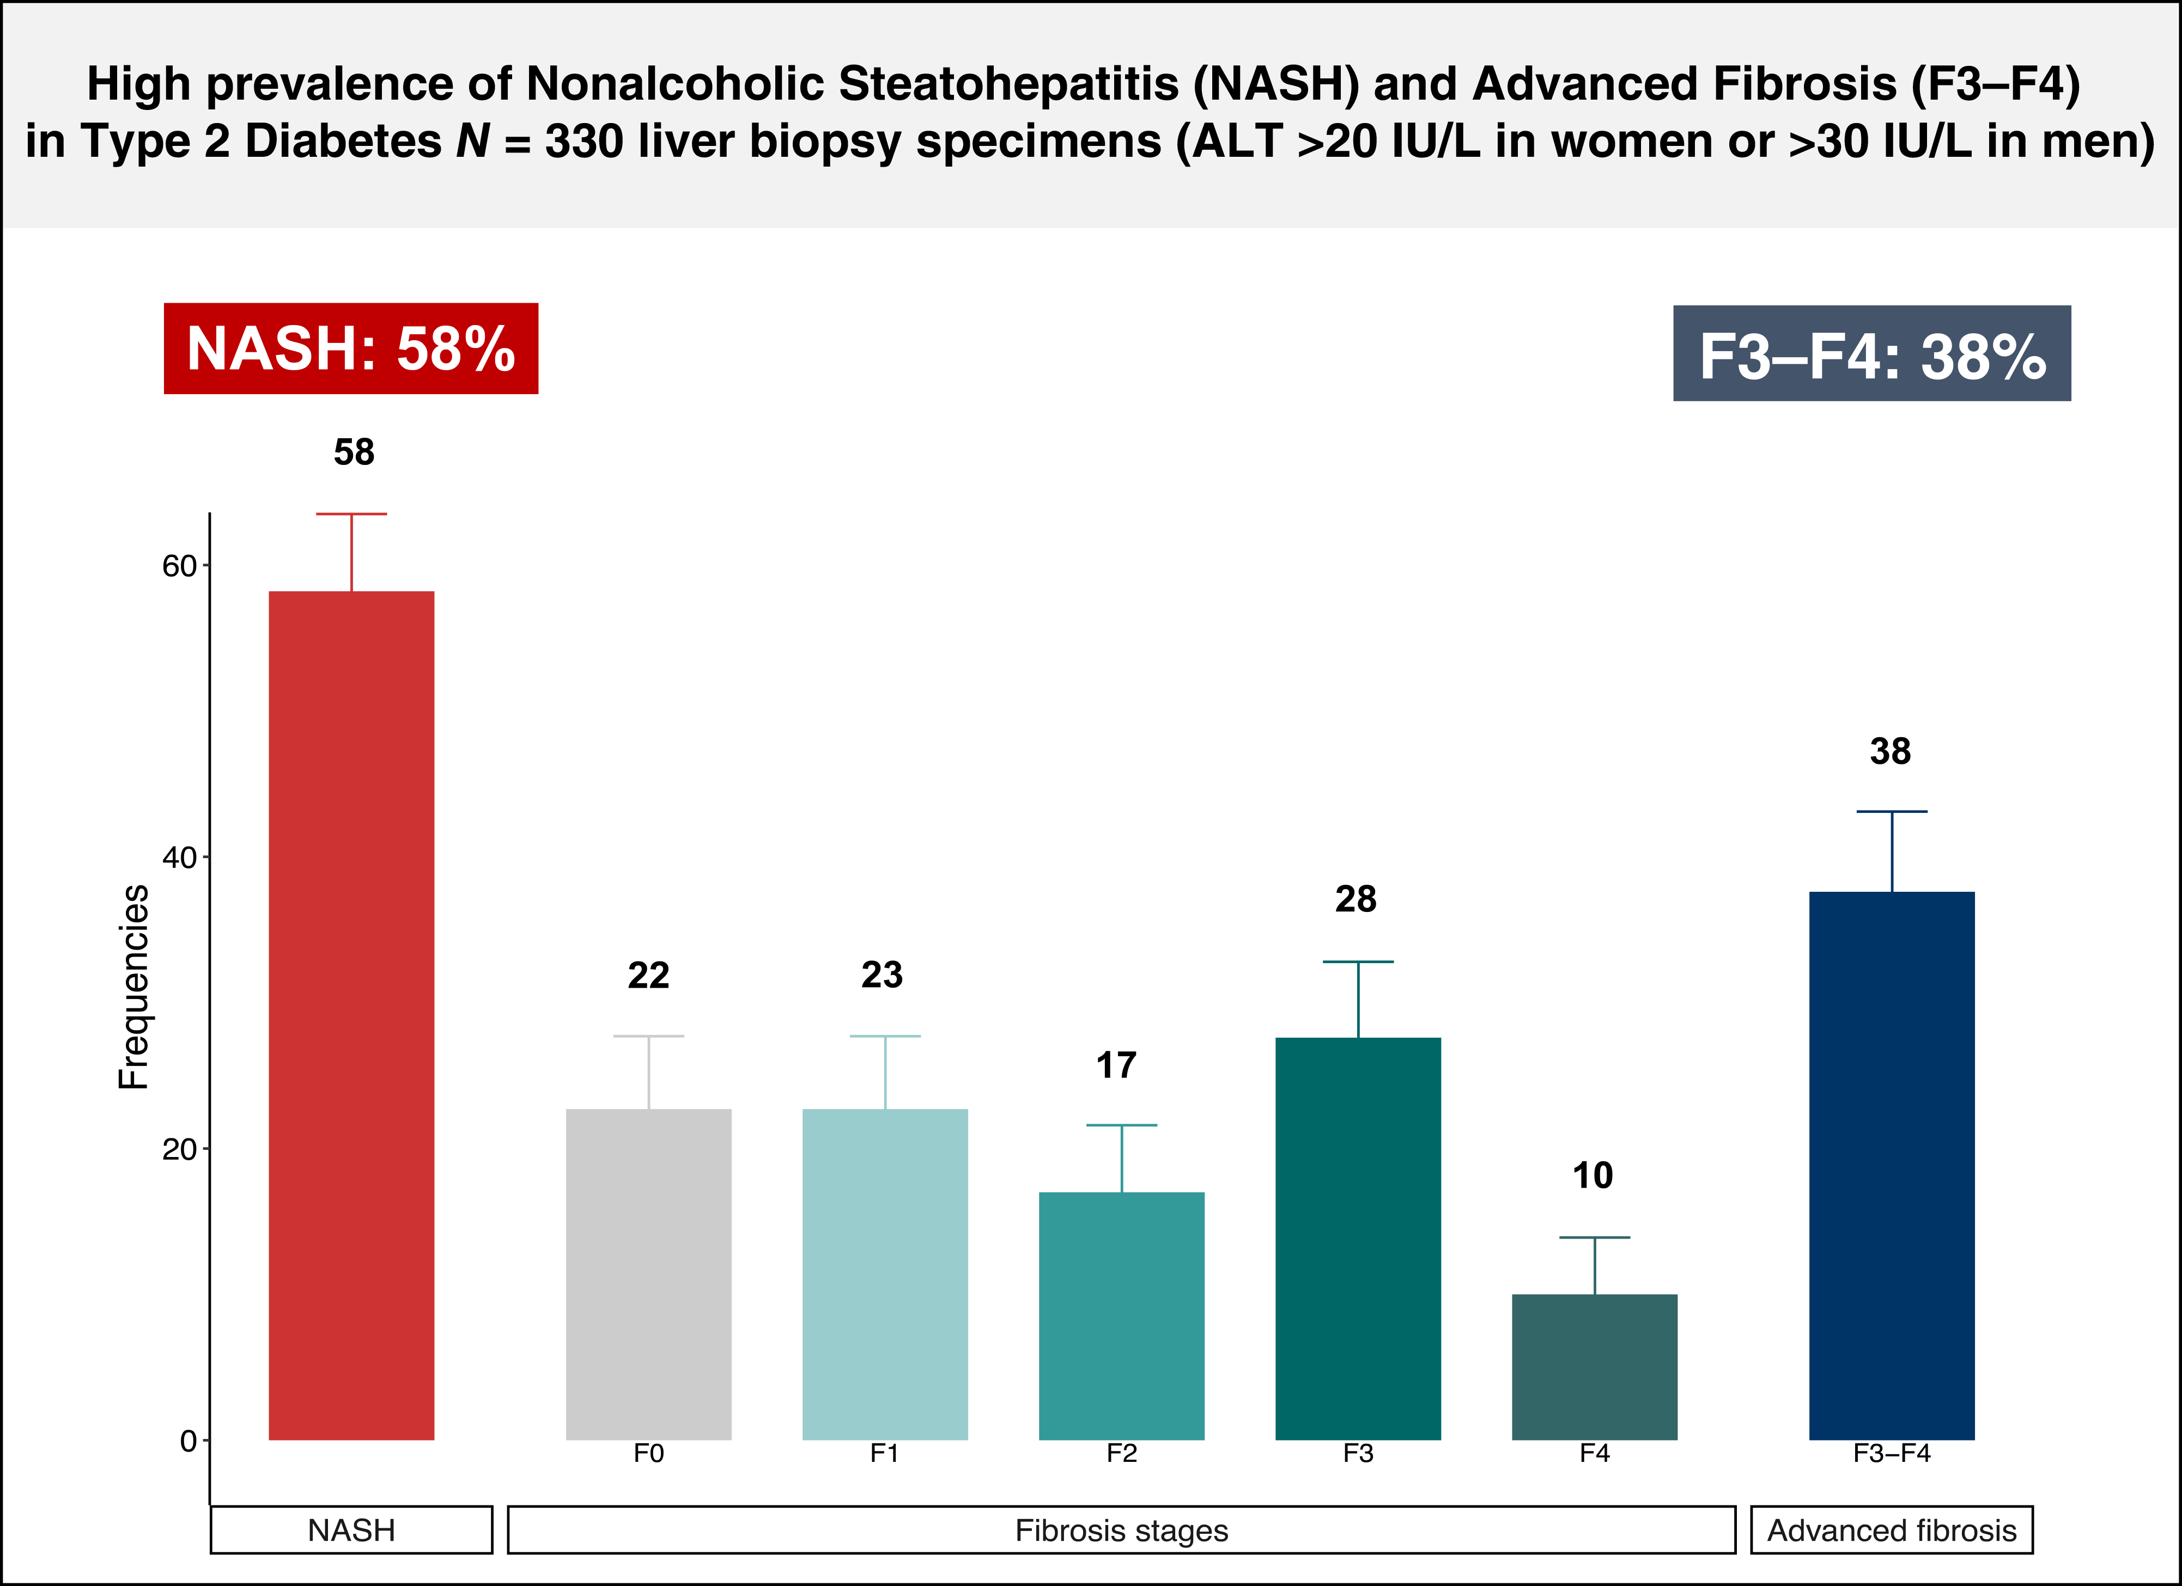


Alta prevalenza di NAFLD e delle sue forme avanzate in DMT2
Castera L ,Diabetes Care, April, 2023.
Ajmera V, Journal of Hepatology 2023. vol. 78
High Prevalence of NASH and Advanced Fibrosis in Type 2 Diabetes: A Prospective Study of 330 Outpatients Undergoing Liver Biopsies for Elevated ALT, Using a Low Threshold
studio prospettico: 524 pazienti, età > 50 anni
- Fib4 + biomarkers non-invasivi (MRI-PDFF), (MRE), (VCTE)
- biopsia epatica se transaminasi alterate
- prevalenza: NAFLD 65% , fibrosi avanzata 14%, cirrosi 6%
- prev. se OB: NAFLD 72.6%, fibrosi avanzata 18,2%, cirrosi 7,5%
studio prospettico: 713 pazienti, età mediana 59 anni
Fib-4 ed VCTE, es. biochimici
biopsia epatica se ALT >20 IU/L , >30 IU/L (tot 330 pz)
prevalenza NASH, AF, cirrosi era 58%, 38% e 10%
FIB-4: sensibilità 81,6%; con cut-off di 1.0 sensibilità 95,9%
Notes:
Abbiamo bisogno di ulteriori studi prospettici in DMT2 per stabilire strategie sempre più accurate di identificazione dei pz ad alto rischio da sottoporre a terapia

Slide 4
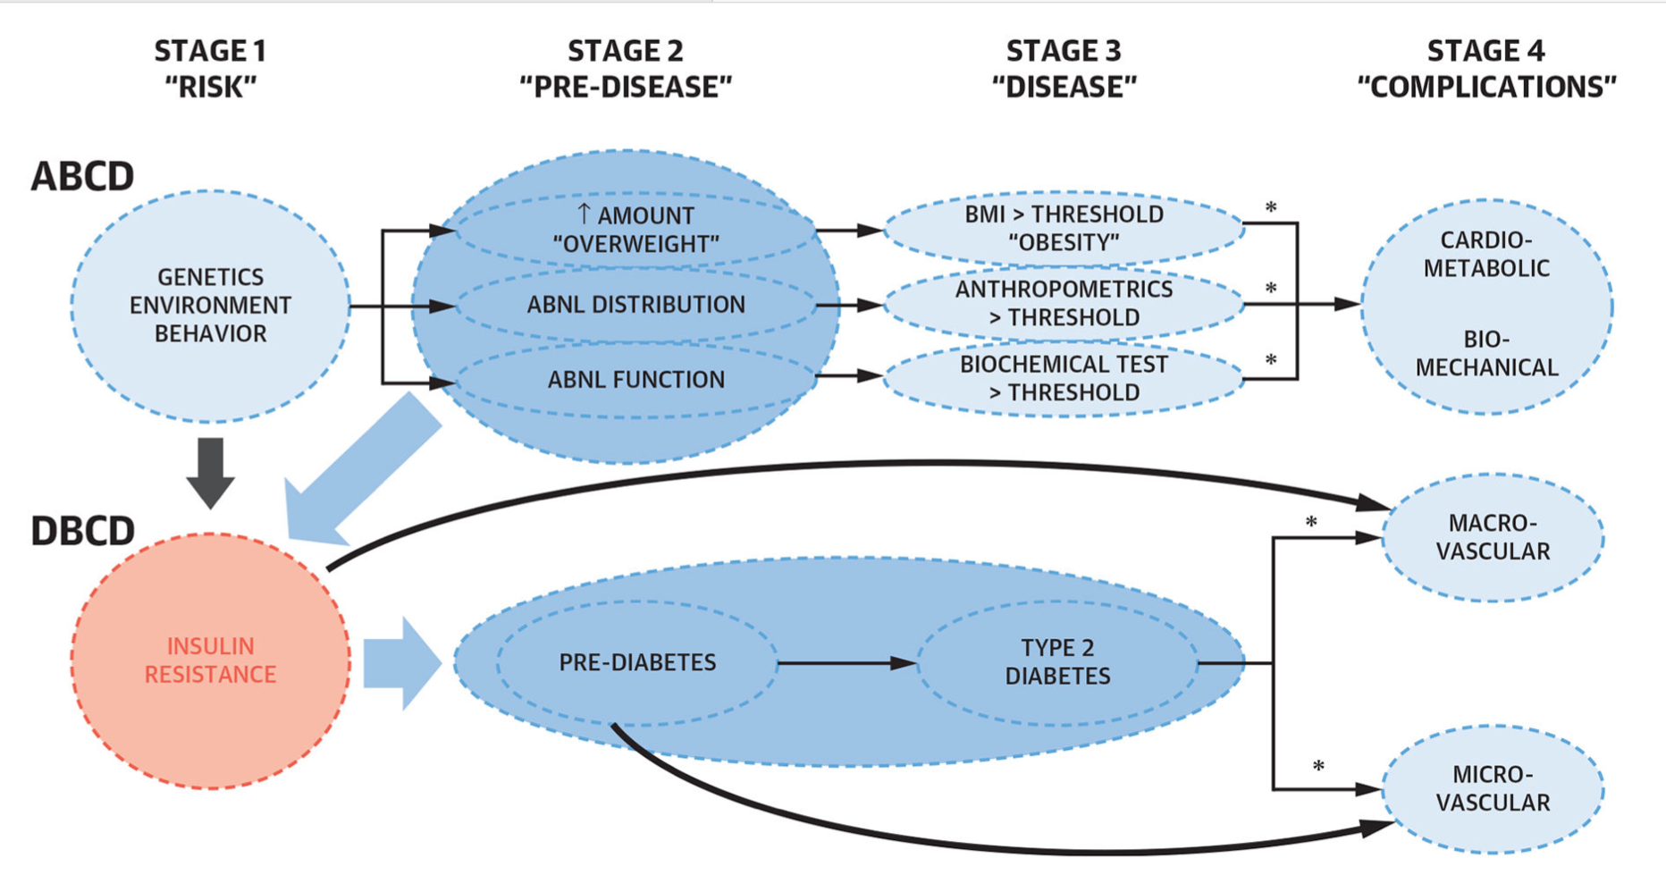
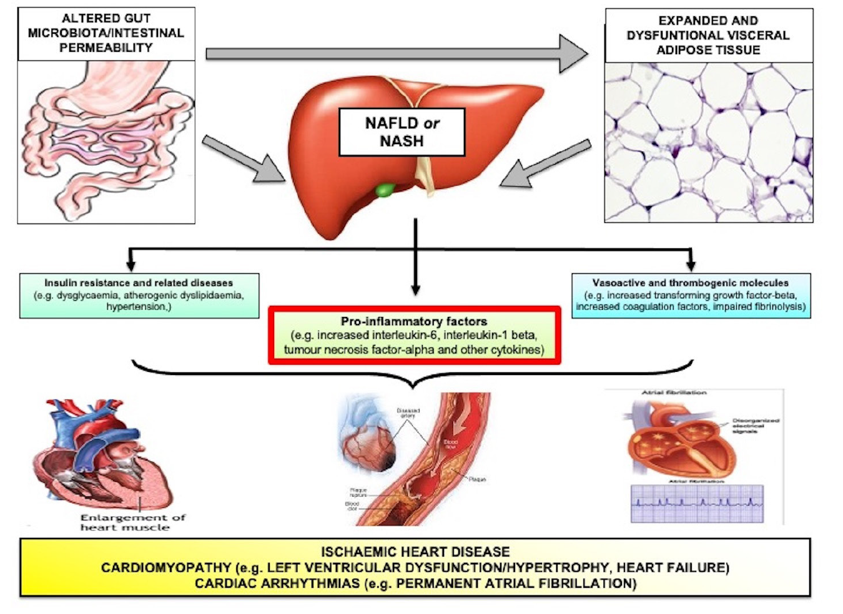
in DMT2 e NALFD aumento del rischio cardiovascolare (CV)
malattia cronica basata su adiposità
Insulin Resistance
malattia cronica
basata su disglicemia
J Am Coll Cardiol 2020 February
Targher G, et al. Gut 2020
prevalenza di CVD in DMT2 24% (real-world)
NAFLD fattore di rischio indipendente per CVD
Notes:
AACE e European Association for the Study of Obesity (Easo), hanno suggerito l'uso del termine «malattia cronica basata sull'adiposità» (ABCD) per identificare l’obesità come malattia cronica con una base fisiopatologica e precise complicanze tra cui NASH
NAFLD è fortemente associata a cardiopatia valvolare (principalmente sclerosi della valvola aortica e calcificazione dell'anulus mitralico), aumento del rischio di cardiomiopatia (principalmente disfunzione ventricolare sinistra e ipertrofia, che porta allo sviluppo di insufficienza cardiaca), aritmie.
Fig Targer fisiopatologia: Meccanismi putativi che collegano la NAFLD alla cardiopatia ischemica e ad altre complicanze cardiache. L'infiammazione sistemica di basso grado svolge un ruolo cruciale nella fisiopatologia della cardiomiopatia e delle aritmie associate alla NAFLD e può anche contribuire allo sviluppo della cardiopatia ischemica. Nella NAFLD, l'infiammazione sistemica di basso grado è generata da complesse interrelazioni tra dieta/cibo, tratto gastrointestinale, fattori dell'ospite come la genetica, il tessuto adiposo viscerale e il fegato. il fegato è un importante produttore di citochine nella NAFLD.
Sebbene il punteggio di rischio di Framingham sia stato convalidato per l'uso in Pazienti NAFLD, resta da verificare se
l'aggiunta di NAFLD migliori l'accuratezza dei sistemi di valutazione del rischio per prevedere gli eventi CVD. Inoltre, sono necessari anche ampi
studi randomizzati controllati (RCT) con esiti CVD incentrati sui trattamenti per la malattia epatica nella NAFLD per stabilire meglio una relazione
Meccanismi che collegano la NAFLD alla CVD e ad altre complicanze cardiache La fisiopatologia alla base dell'associazione della NAFLD con la
CVD e altre complicanze cardiache non è completamente compresa e può coinvolgere altri percorsi oltre all'insulino-resistenza, ad esempio
infiammazione di basso grado , stress ossidativo ed effetti delle perturbazioni nel microbiota intestinale. (figura 3) NAFLD, steatosi epatica non alcolica; NASH, steatoepatite non alcolica.

Slide 5
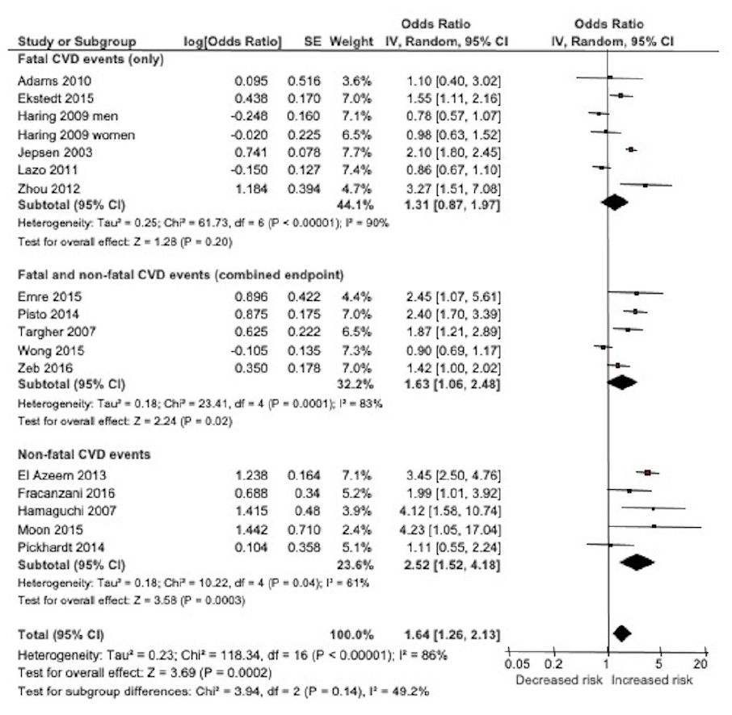
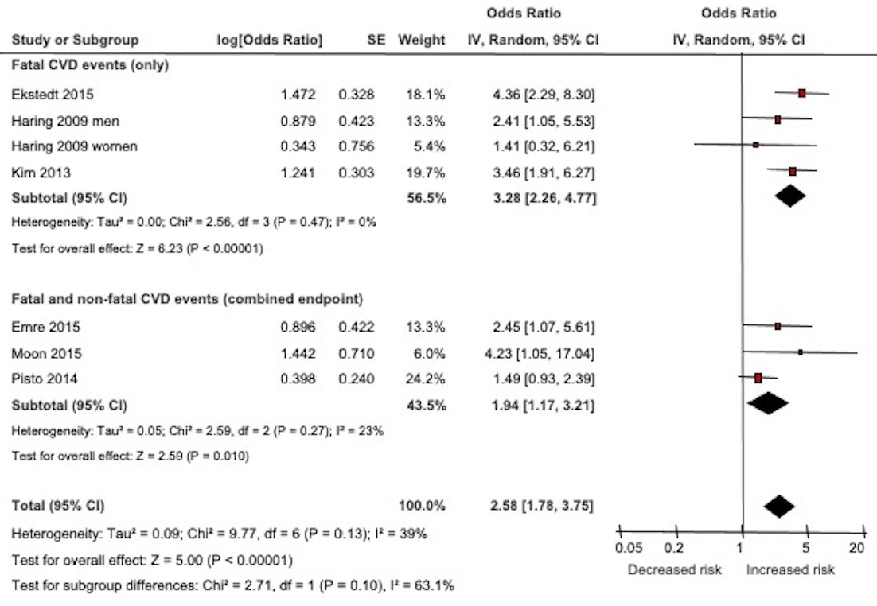
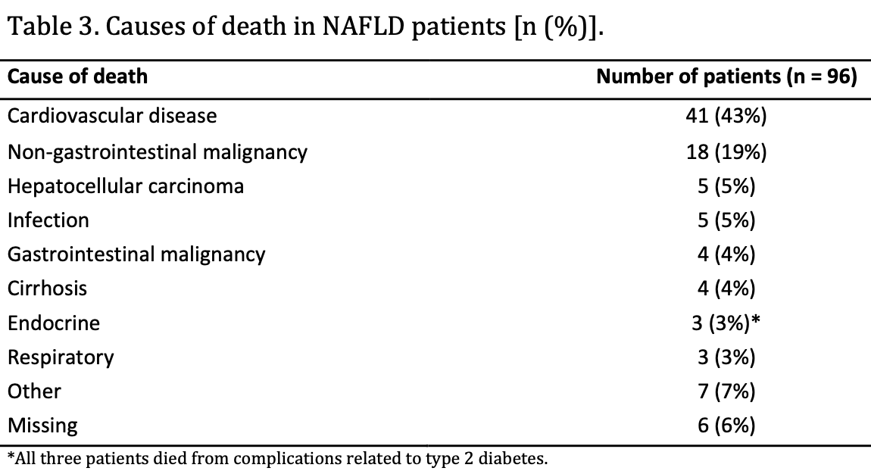
rischio CV in NAFLD
Rischio di eventi CV (fatali, non-fatali) associati con NAFLD
Rischio CVD correlato al grado più severo di NAFLD
cause di morte in NAFLD:
I^ causa malattie CV
Ekstedt et all Hepatology 2015
Targher G, J Hepatol 2016
Targher G, Gut 2020
Da studi epidemiologici e meta-analisi:
NAFLD NASH
obesità 51% 82%
DMT2 23% 44%
iperlipidemia 69% 83%
ipertensione arteriosa 39% 68%
MetS 43% 71%
Rischio CV maggiore in forme più avanzate di NAFLD
Rischio CV maggiore in patologie metaboliche e NASH
AACE, Endocrine Practice (2022)

Slide 6
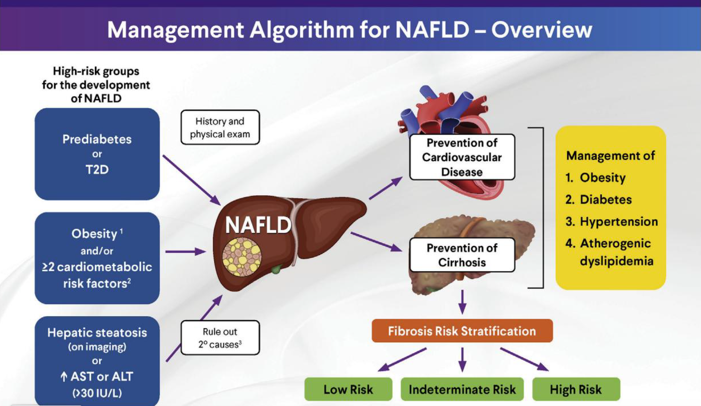
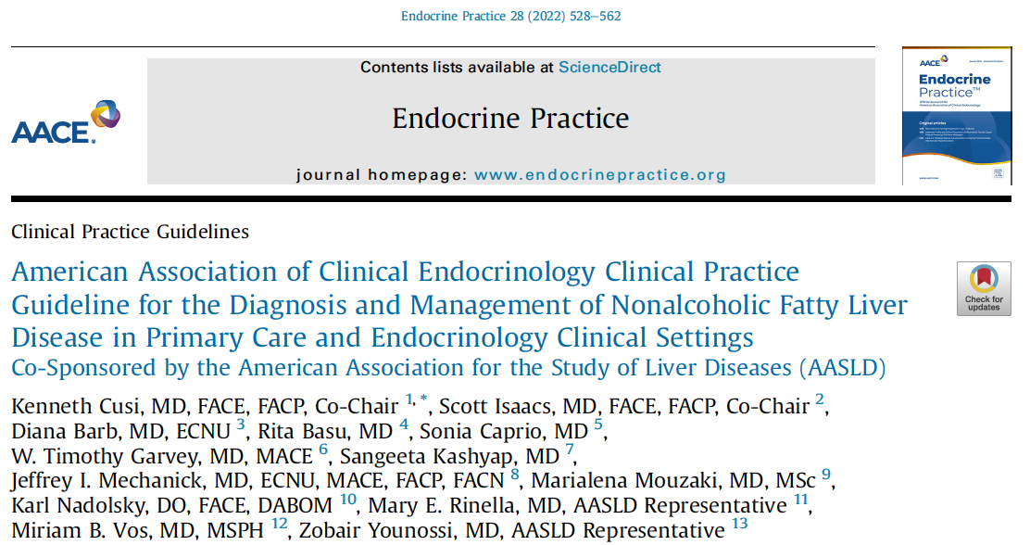
Gestione e Trattamento di
NAFLD in DMT2 : sinergia tra specialisti epatologo ed endocrinologo
cura delle persone con DMT2 e NAFLD basata sulle evidenze
duplice scopo trattare iperglicemia e NAFLD, specie
se fibrosi significativa (stadio F2), per prevenire la cirrosi
deve estendersi oltre il fegato, considerare il contesto più ampio della malattia CV e trattare i fattori di rischio CV
Notes:
Panoramica dell'algoritmo di gestione della steatosi epatica non alcolica (NAFLD). La valutazione delle persone per il rischio di NAFLD e cirrosi inizia testando i 3 principali gruppi ad alto rischio per lo sviluppo di NAFLD, dopo un'attenta anamnesi ed esame fisico. I medici dovrebbero anche escludere cause secondarie di steatosi epatica. Una volta confermata la NAFLD, la valutazione deve stratificare le persone per il rischio di cirrosi epatica e CVD e coordinare in un approccio multidisciplinare (a seconda della gravità della malattia) la gestione dell'obesità, del diabete, dell'ipertensione e della dislipidemia aterogenica.

Slide 7
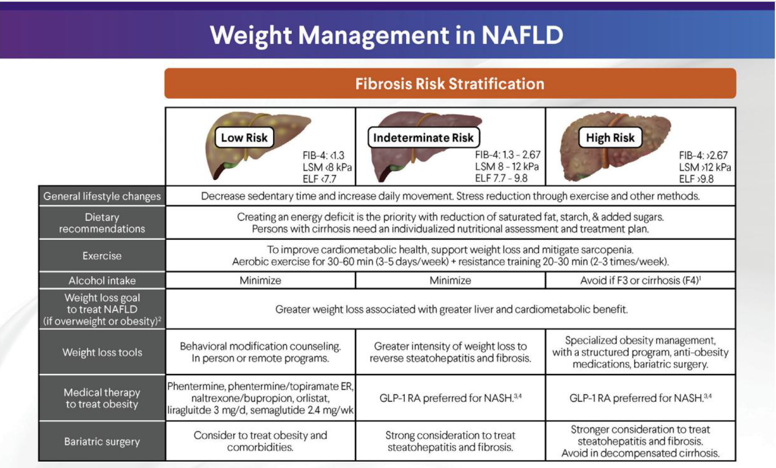

Come trattare il rischio CV nel DMT2 con NAFLD (1)
Terapia del diabete mellito, obesità, dislipidemia, ipertensione
sulla base degli attuali standard di cura
cardine del trattamento:
modifica dello stile di vita
calo ponderale risoluzione NASH:
del 7% in pz senza fattori di rischio (no DM, BMI <35)
del 10% in pz con fattori di rischio
Vilar-Gomez E, Gastroenterology 2015
modifica stile vita a lungo termine:
< 50% ha calo ponderale > 7% a 10%
nel mantenere a lungo termine
considerare:
Farmaci se BMI ≥ 30 o ≥ 27 + almeno 1 comorbidità
(pre-DM/DMT2, ipertensione, dislipidemia, OSAS)
Chirurgia bariatrica se BMI > 40 o > 35 + comorbidità (DM2 o pre-DM, ipertensione non controllata, artrosi dell'anca o
del ginocchio, incontinenza urinaria)
Notes:
perdita di peso > 5% del peso corporeo totale (TBW) può determinare riduzione della steatosi epatica, >7% miglioramento NASH, >10% regressione/stabilità della fibrosi
farmaci approvati per il trattamento cronico dell'obesità gli agonisti sottocutanei del recettore del GLP-1 liraglutide (titolato fino a 3 mg/die) e semaglutide (titolato fino a 2,4 mg/sett.) che mostra la maggiore efficacia
semaglutide ha mostrato la massima efficacia nella perdita di peso del 10%, 15% fino al 20%
la risposta precoce alla terapia entro 3 mesi (perdita di peso del 5%) è fattore predittivo a lungo termine

Slide 8
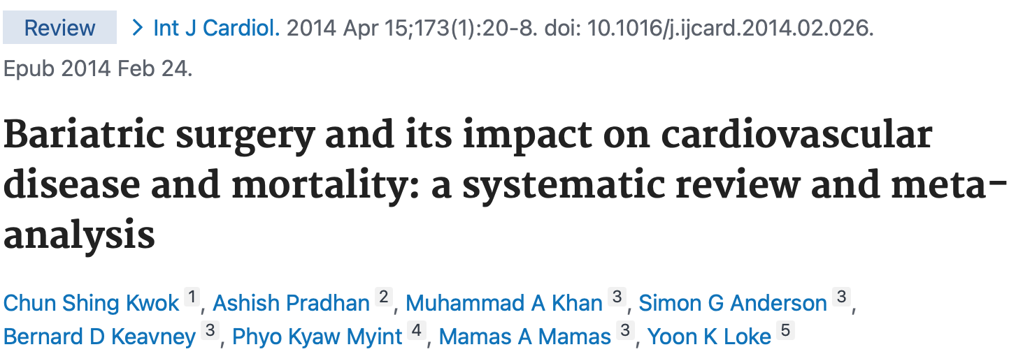
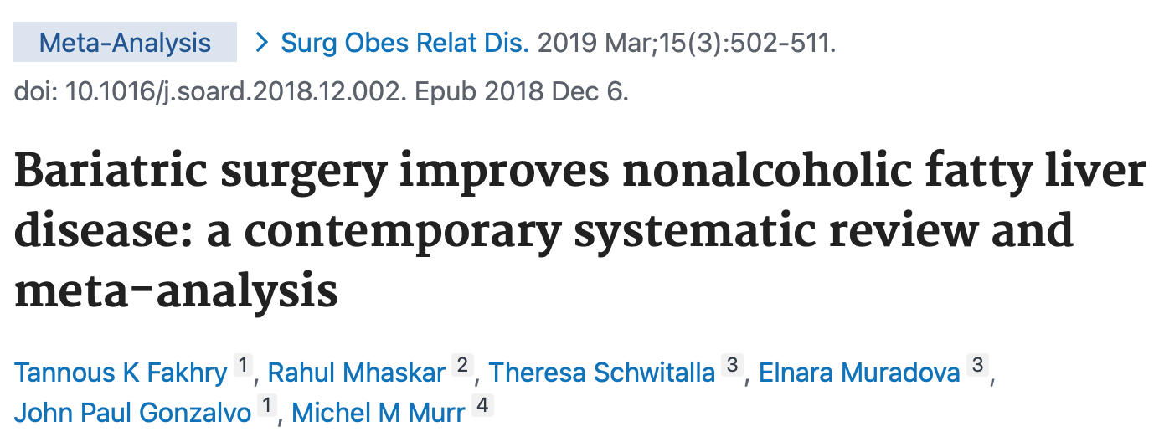
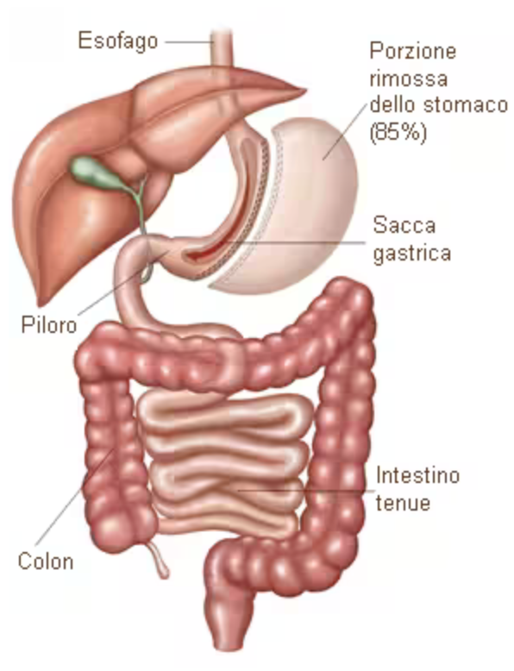
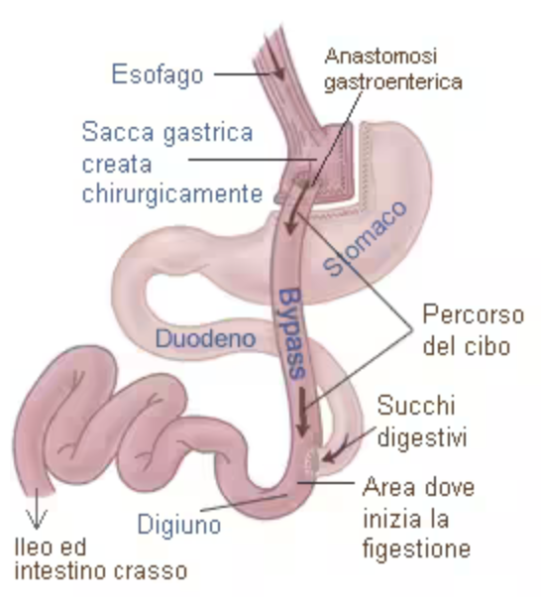
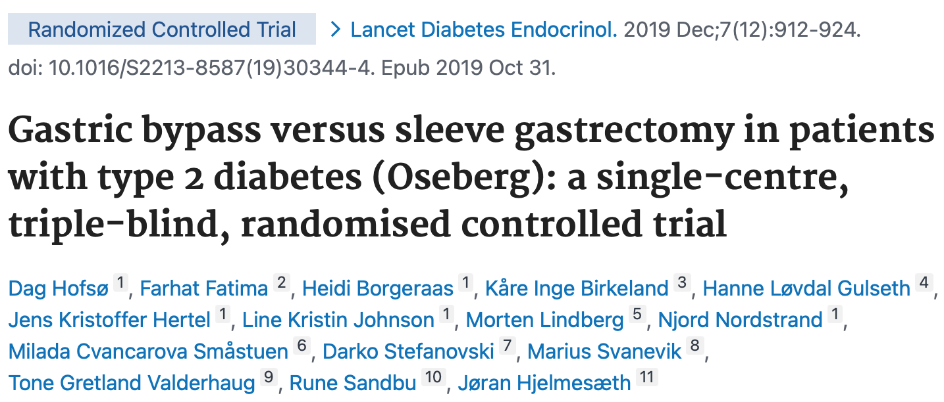
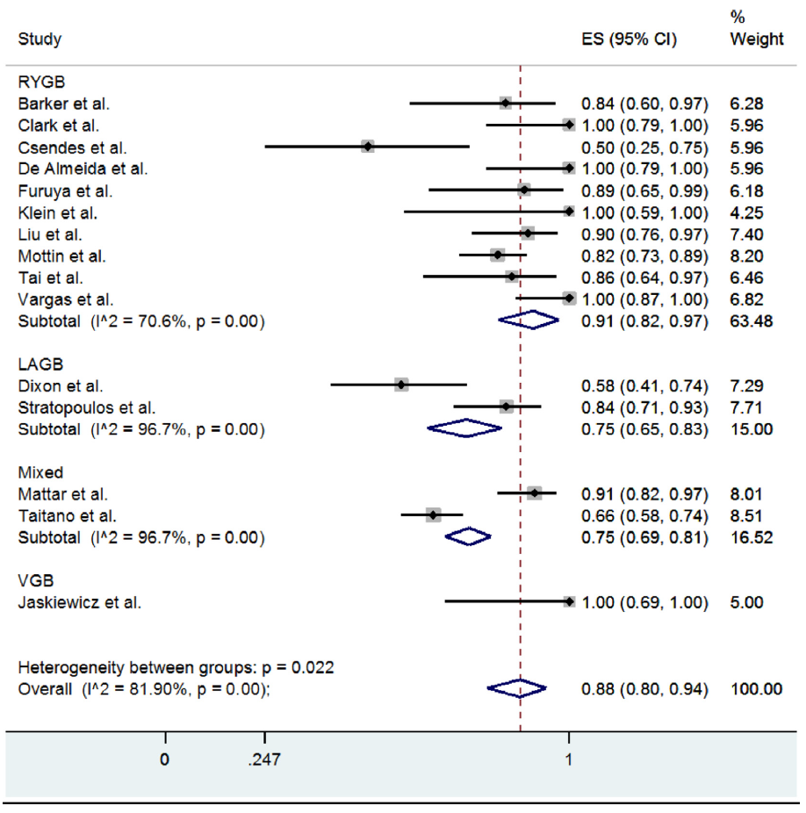
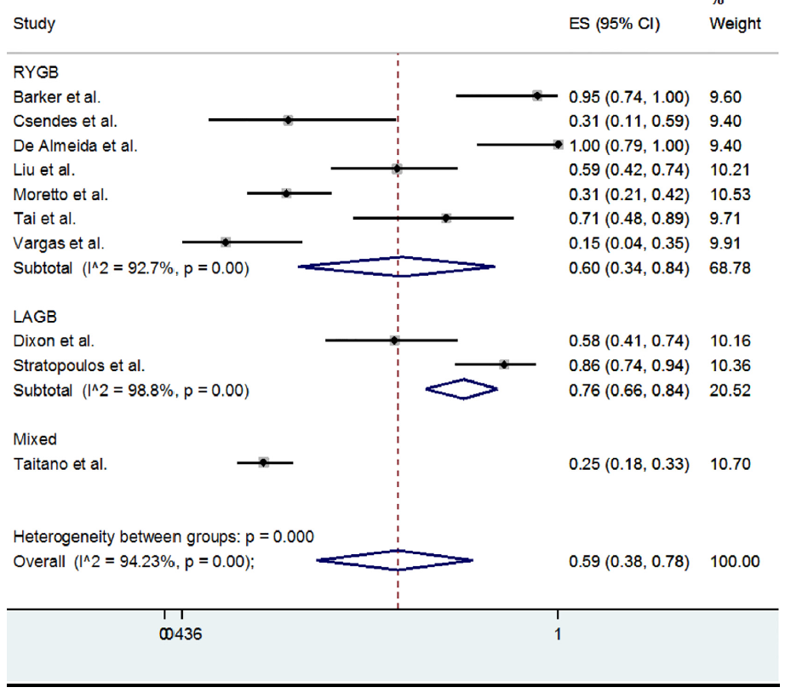
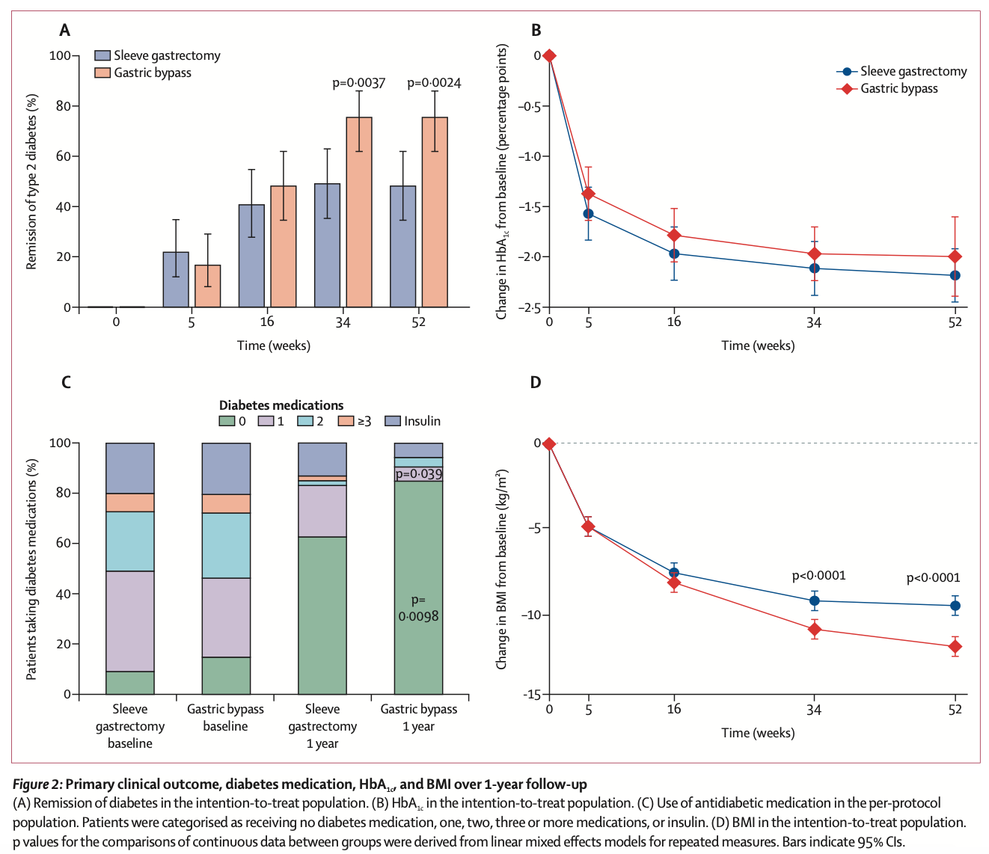
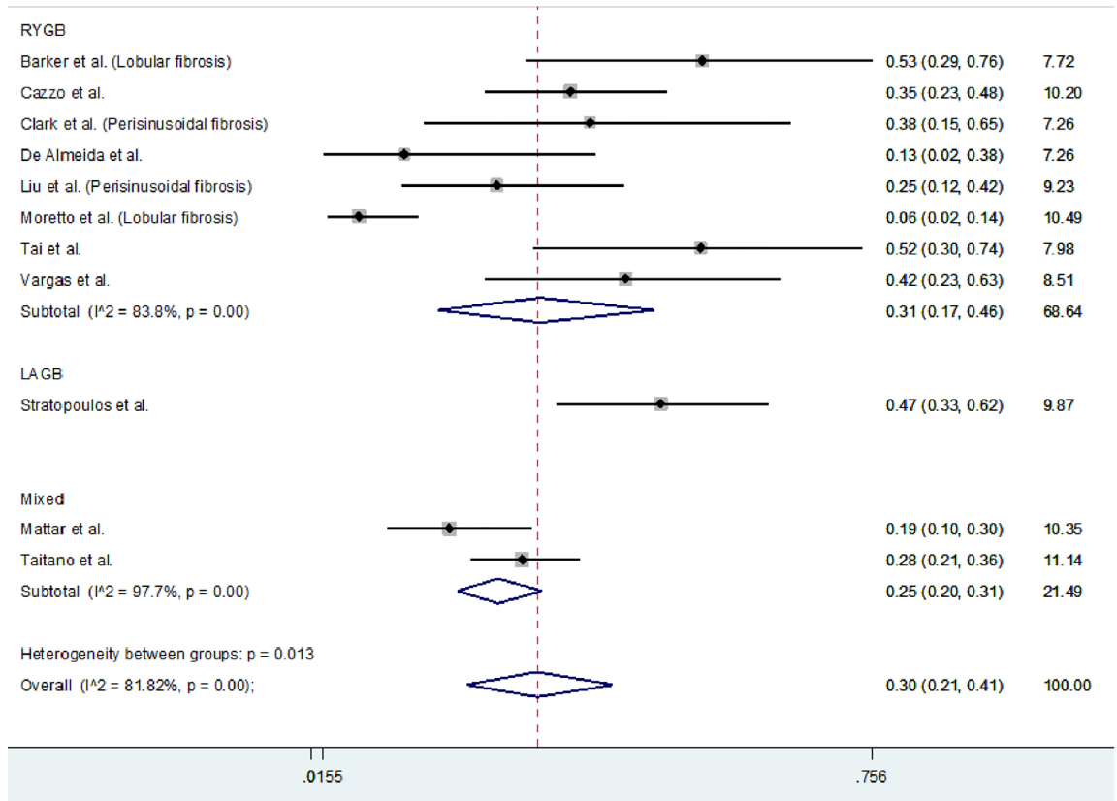
Effetti cardiometabolici
Chirurgia bariatrica
Effetti su NAFLD
sleeve gastrectomy
bypass gastrico (Roux-en-Y)
Chirurgia bariatrica riduce
rischio/mortalità CV
con calo ponderale ≥ 20%
2374 pazienti, con doppia biopsia epatica
21 studi randomizzati/osservazionali
vari tipi di chirurgia bariatrica
Marcata riduzione del peso (25–35%)
tecniche più efficaci
fino a 60-70% peso
Steatosi 88%
Steatoepatite 59%
HbA1C
Bypass > sleeve dopo 1 anno:
Remissione DM: 75 % vs 48 %
Riduzione:
- BMI 29 % vs 23 %
- farmaci per DM 15 % vs 37 %
Fibrosi 30%
stadio 1-2 > 3-4
BMI
Chirurgia bariatrica
migliora cura del diabete
in pz con DMT2 e OB
Chirurgia bariatrica
migliora le caratteristiche
istologiche di NAFLD

Slide 9
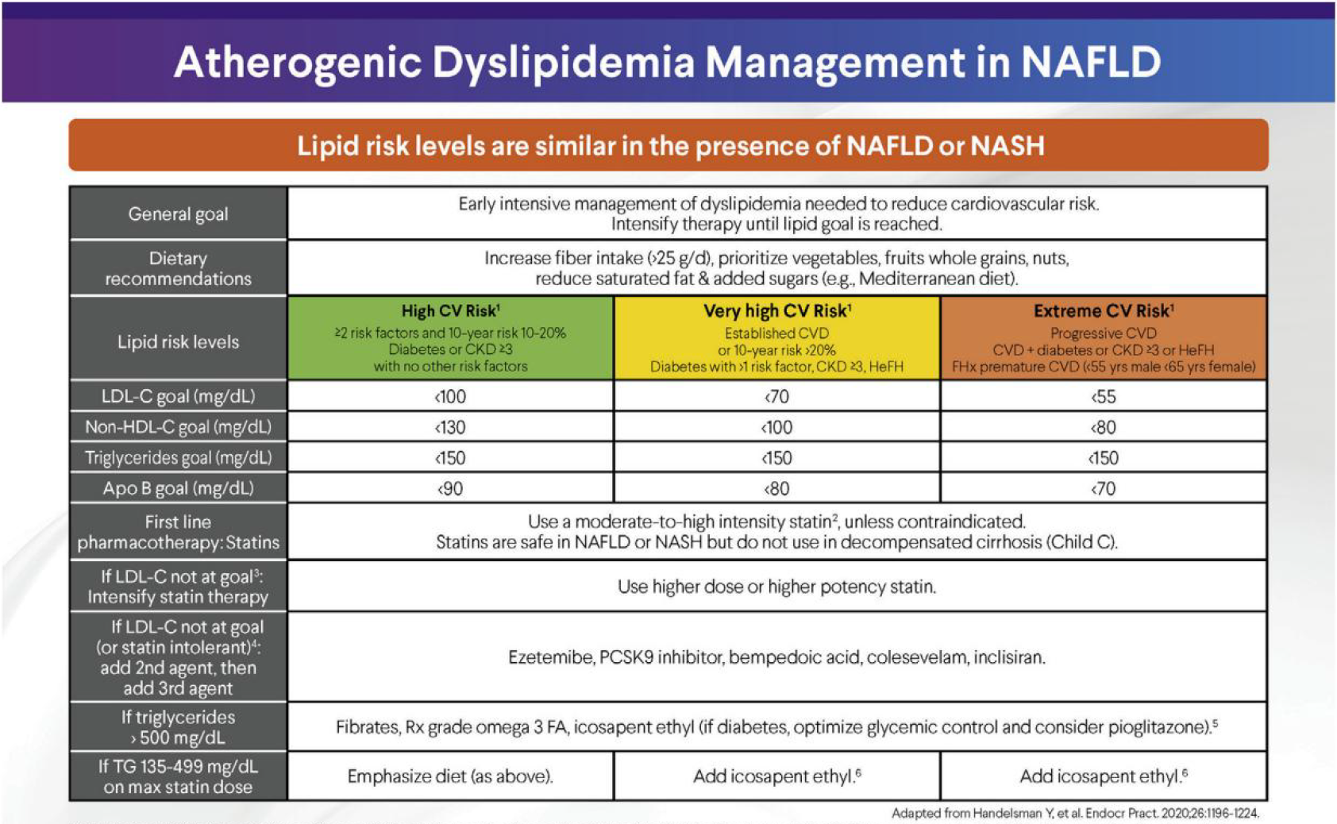
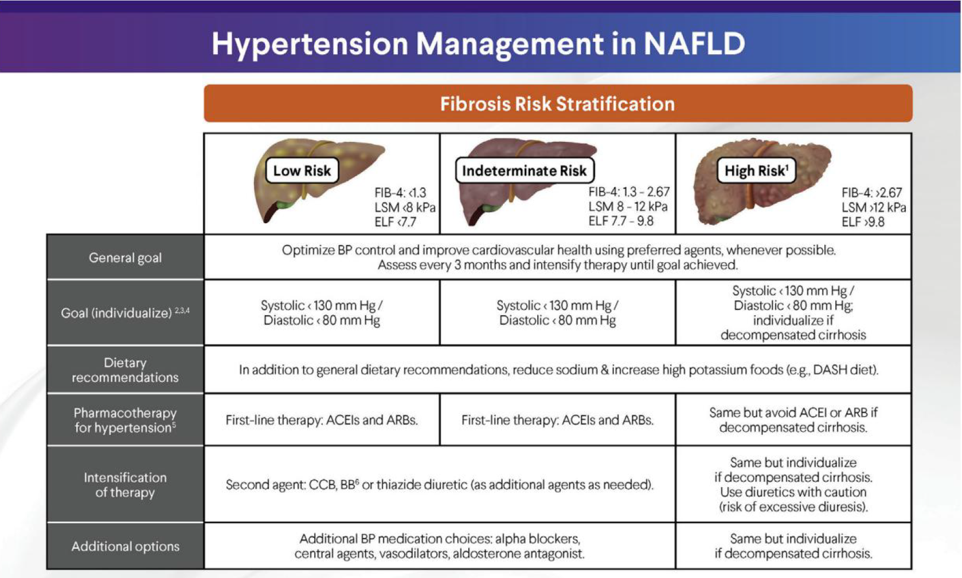
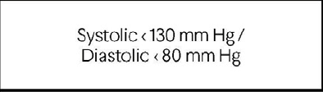

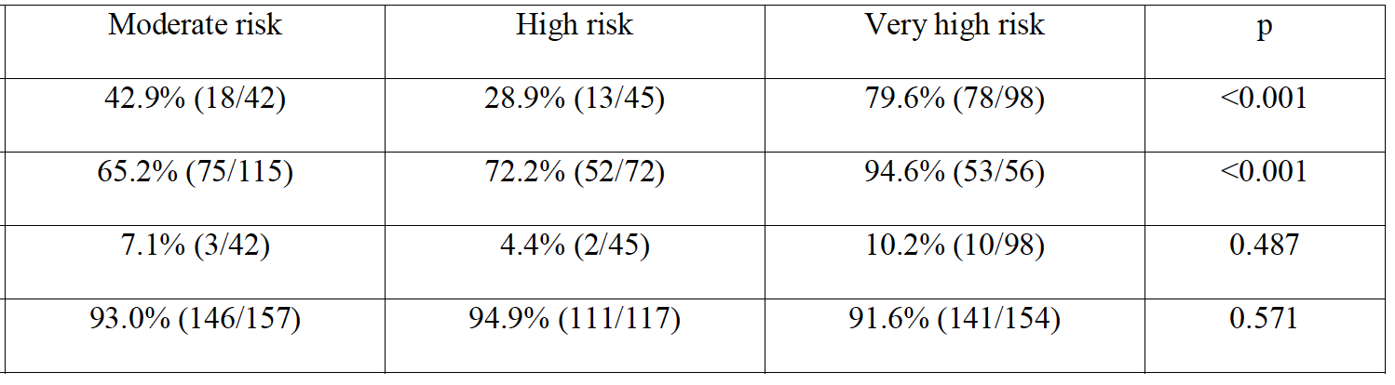

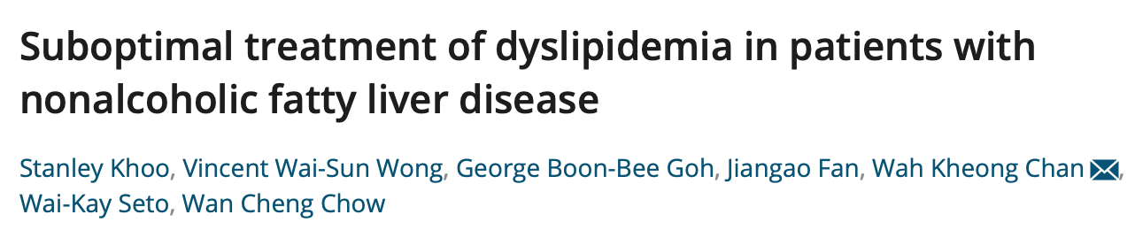
Come trattare il rischio CV nel DMT2 con NAFLD (2)
Fatt. rischio CV maggiori:
Età > 40 aa
Diabete Mellito
Ipertensione
IRC >3 stadio
Fumo
Basso HDL
Familiarità CV (<55M,<65F)
Call to action
Trattare per raggiungere il target
LDL <100
<70
<55
Endocrine Practice 2022
Alto dosaggio: Rosuvastatina 20-40 mg, atorvastatina 40-80 mg
10-year CV risk
Framingham Heart Study
23 July 2019
non treated
to target
should be receiving statin
hight intensity statin therapy
Studio prospettico: 428 pazienti con NAFLD
74.1% non trattati con statina, che avrebbero dovuto praticare
58.9% trattati con statina, ma non a target
elevated ALT
«non trattati» e «trattati non a target»: % in pz «rischio CV molto alto»
Notes:
In our study, there was no significant difference in the serum ALT level and in the proportion of patients with elevated ALT among patients who should be on statin compared with patients who were rightly not on statin, and among patients who were not treated to target compared with patients who were treated to target.
there is emerging evidence that statins may be beneficial in patients with chronic liver disease. A systemic review suggests that the use of statins may be associated with lower risk of hepatic decompensation and mortality and may reduce portal hypertension in patients with chronic liver disease.
In una meta-analisi di 13 studi, inclusi 3 studi randomizzati controllati, l'uso di statine nella cirrosi è stato associato a una riduzione dello scompenso epatico e a una minore mortalità

Slide 10
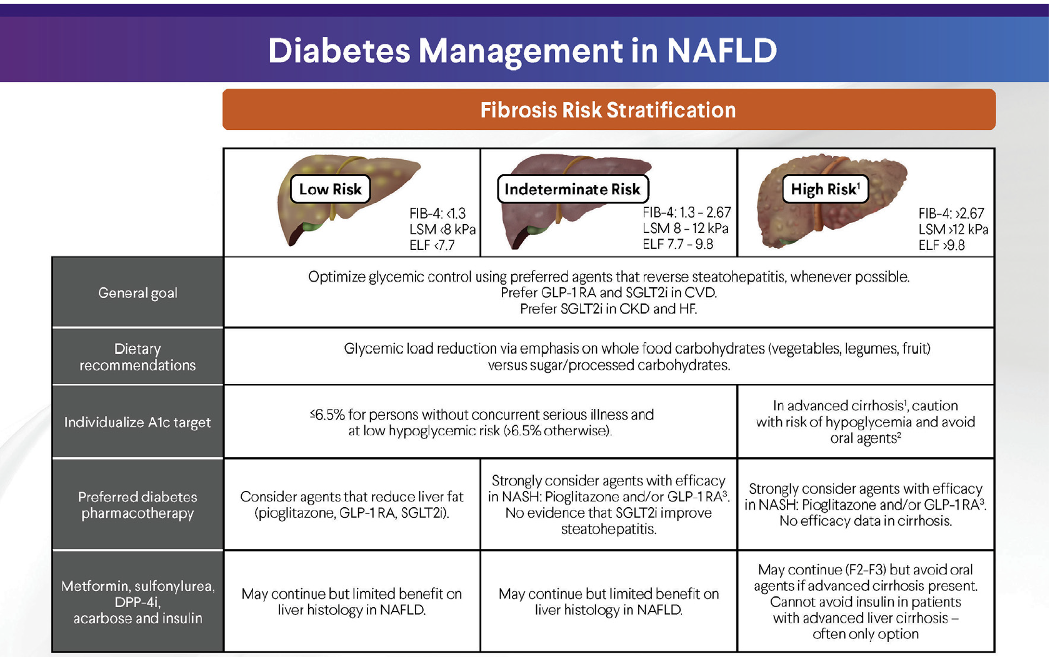
Scegliere farmaci per il diabete con evidenza di efficacia nella NAFLD
Notes:
inibitori DPP-IV: poco costosi, uso facile; scarsi risultati su NAFLD
insulina: modesta riduzione steatosi epatica, no studi su istologia epatica

Slide 11
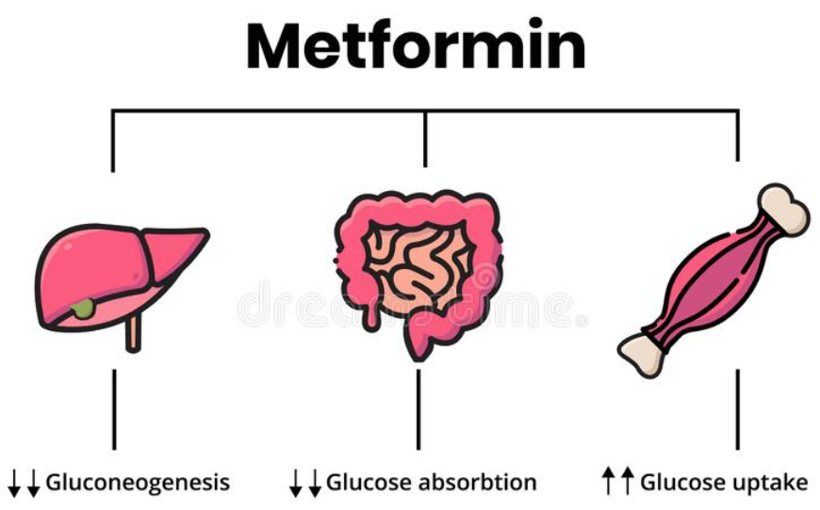

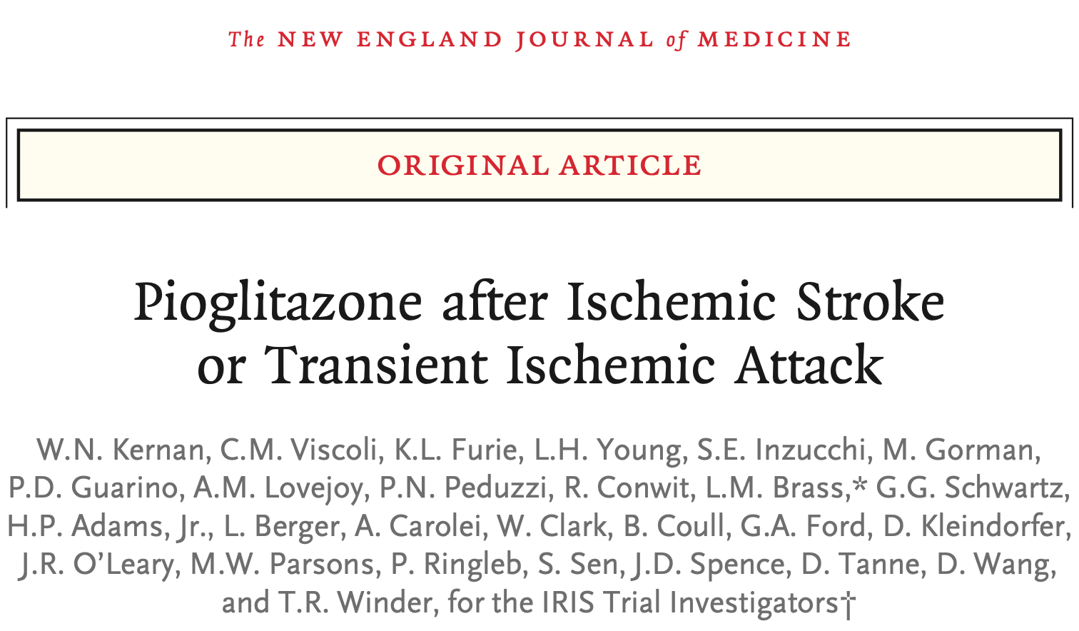
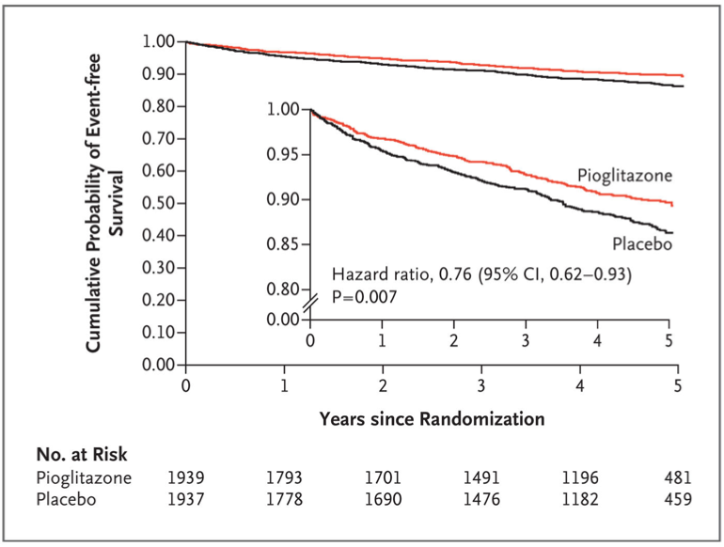
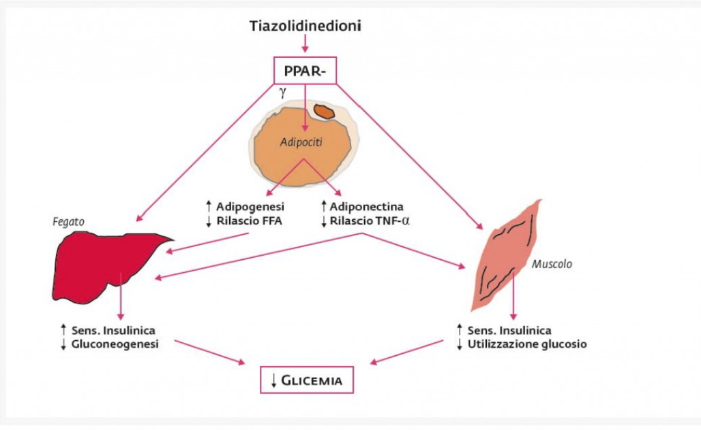
Metformina
farmaco di I^ linea in DM
in DMT2 e OB riduce rischio di HCC
(Vilar-Gomez E, Aliment Pharmacol Ther 2019)
riduce significativamentei fattori rischio CV (FPG/HbA1c, peso, circonferenza vita, HOMA)
non efficace in NAFLD/NASH vs placebo
Insulino-sensibilizzante
Pioglitazone
April , 2016
Studio PROactive (Lancet 2005)
in DMT2 ad alto rischio CV,
riduce eventi CV (ictus, IMA)
Studio randomizzato:
3876 pz con ictus/ TIA e IR (HOMA > 3)
dopo 5 anni, pioglitazone vs placebo
Eventi CV 9,0% vs 11,8%
Sviluppo DM 3.8%. vs 7.7%
Insulino-sensibilizzante
Notes:
NON STUDI DEFINITIVI SU RIDUZIONE RISCHIO CV di metformina, alcuni studi osservazionali e alcune metanalisi, hanno documentato l’esistenza di un’associazione indipendente tra il trattamento con metformina e la riduzione dell’incidenza di epatocarcinoma nei i pazienti con T2DM e malattia epatica cronica
Metformin has anorexigenic and weight-loss properties, decreases gastrointestinal glucose absorption and increases insulin sensitivity by increasing glucose uptake and AMPkinase-mediated oxidative glucose and lipid metabolism. Metformin did not improve liver histology compared with placebo
Uno dei tessuti in cui i recettori PPAR-γ sono maggiormente rappresentati è il tessuto adiposo, che è forse il principale organo bersaglio dei tiazolidinedioni. I tiazolidinedioni, capaci di stimolare la differenziazione adipocitaria e l’accumulo di trigliceridi nel tessuto adiposo, riducono la liberazione di acidi grassi liberi; ciò contribuisce alla riduzione della gluconeogenesi epatica ed all’aumento della sensibilità insulinica muscolare. Inoltre, i tiazolidinedioni inibiscono la produzione adipocitaria di TNF-α (che induce insulino-resistenza) e stimolano quella di adiponectina (che ha azione insulino-sensibilizzante ed inibente la liberazione di mediatori della flogosi a livello endoteliale)

Slide 12
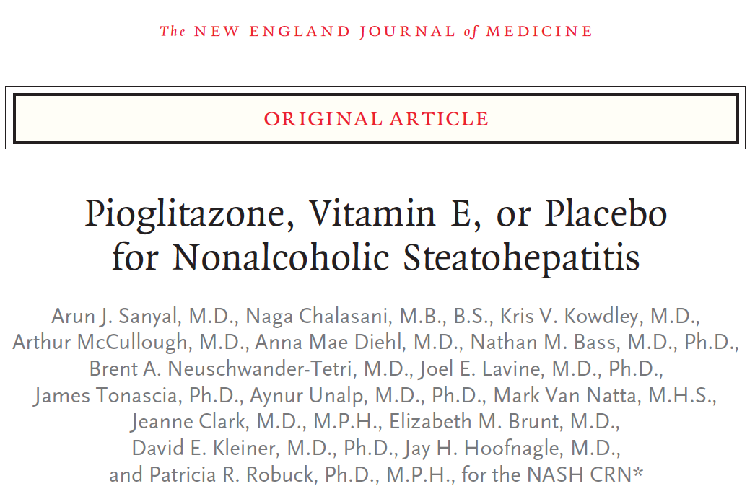
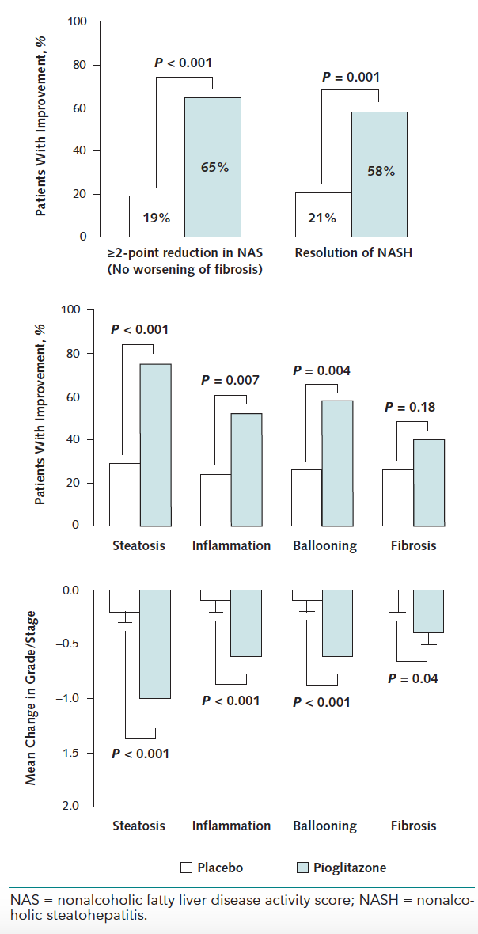
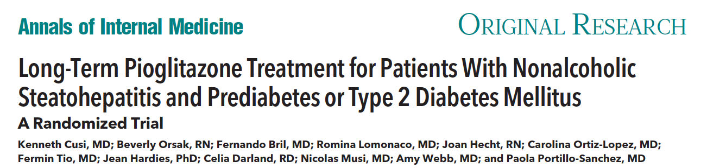
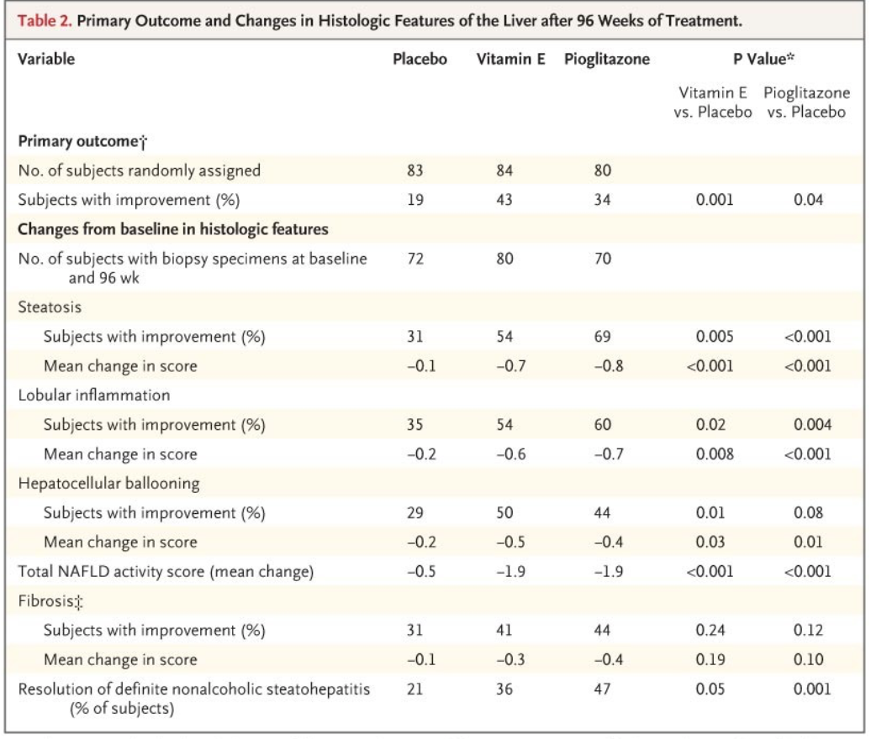
Pioglitazone in DMT2 con NAFLD
may 6, 2010
2016
Studio fase 3: Pioglitazone vs Vitamin E vs Placebo Pz non diabetici con steatoepatite (PIVENS)
Modifiche istologia
Dopo 18 mesi di pioglitazone 45 mg/die (n=40) vs placebo (n=42):
histological resolution of NASH ~50%
60% dei pz riduzione 2 punti di NAFLD activity score
senza peggioramento di fibrosi
50% dei pz risoluzione di NASH
miglioramento caratteristiche istologiche
Le linee guida consigliano uso in
DMT2 con NASH
pioglitazone riduce il rischio di tumori e in particolare HCC (Chang CH, .Hepatology. 2012)
Notes:
Uno dei tessuti in cui i recettori PPAR-γ sono maggiormente rappresentati è il tessuto adiposo, che è forse il principale organo bersaglio dei tiazolidinedioni. I tiazolidinedioni, capaci di stimolare la differenziazione adipocitaria e l’accumulo di trigliceridi nel tessuto adiposo, riducono la liberazione di acidi grassi liberi; ciò contribuisce alla riduzione della gluconeogenesi epatica ed all’aumento della sensibilità insulinica muscolare. Inoltre, i tiazolidinedioni inibiscono la produzione adipocitaria di TNF-α (che induce insulino-resistenza) e stimolano quella di adiponectina (che ha azione insulino-sensibilizzante ed inibente la liberazione di mediatori della flogosi a livello endoteliale)
Care must be taken when prescribing this agent, such as in patients with diastolic dysfunction (i.e. heart failure with preserved ejection fraction), congestive heart failure, severe obesity, especially if lower limb oedema is present, as well as of concomitant use with amlodipine or high-dose insulin, which may also promote lower extremity oedema or use in patients with a history of osteoporosis or bladder cancer. Most patients tolerate this thiazolidinedione well. Weight gain is dose-dependent (2%-5%) and greater in the absence of a lifestyle program. Most patients respond well to an intermediate dose of 30 mg/day with no need for the 45 mg/day maximal dose (personal experience). Future studies must
explore the role of lower-dose pioglitazone (15 mg/day) and of combination therapy with GLP-1RAs or SGLT2 inhibitors in this population. (da Cusi 2019 liver international)

Slide 13
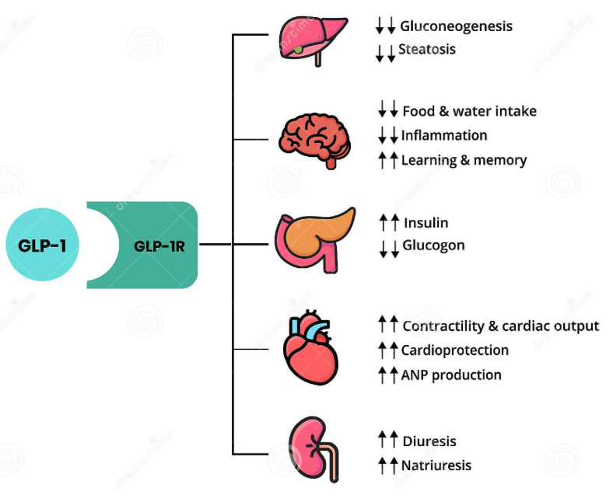
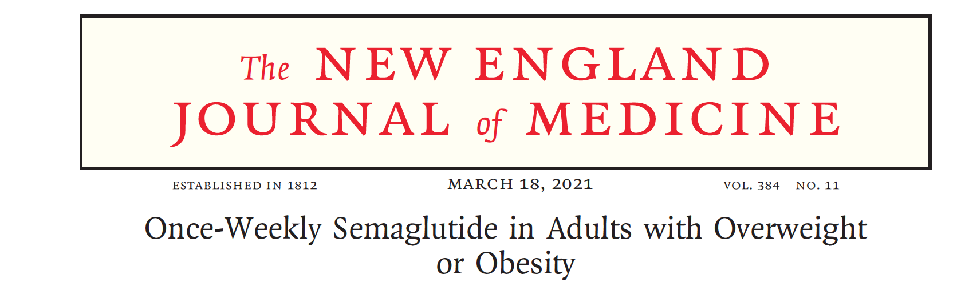
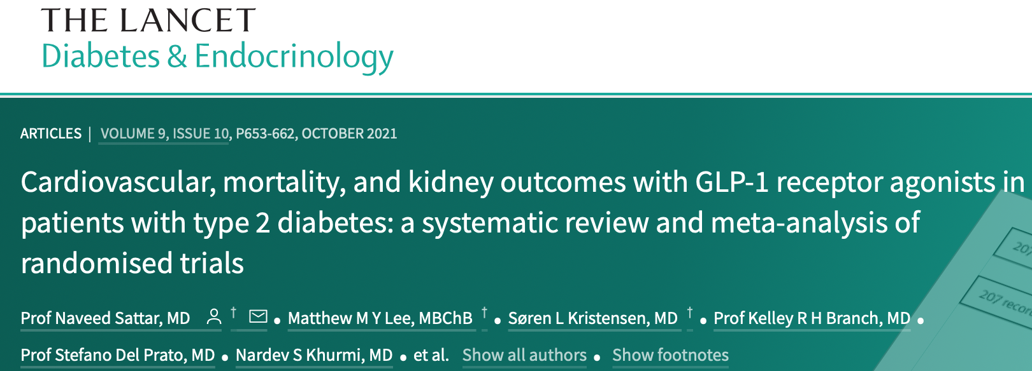
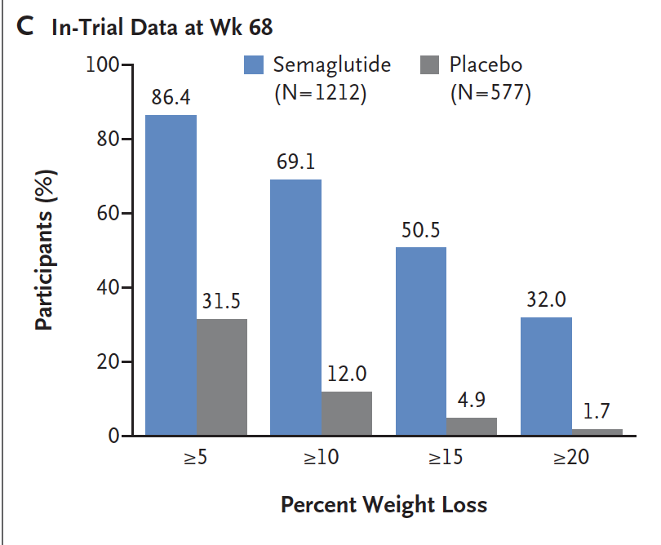
GLP1-agonisti (glucagon-like peptide 1)
«incretine»
farmaci di seconda-linea per DMT2
short-acting (12h): exenatide, lixisenatide
longer-acting (weekly): liraglutide, dulaglutide,
semaglutide
Le attuali linee guida raccomandano
uso in DMT2 alto rischio CV e Obesità
RCT in DMT2 e OB confronto tra i vari GLP1-a:
- liraglutide 3.0 mg/die (SCALE)
- semaglutide 2.4 mg/sett (STEP)
(P<0.001)
change in body weight from baseline:
−14.9% semaglutide vs −2.4% placebo
revisione di CVOT (cardiovascular outcome trial )
in 56.004 pz, GLP-agonisti riducono:
morte per cause CV 12% (P < 0.003)
ictus 16% (P = 0.0001), IMA 9% (P = 0.043)
mortalità per tutte le cause 12% (P = 0.001)
esiti malattia renale 17% (P < 0.0001)
Approvati per OB (non rimborsabili):
- Liraglutide 3 mg/die sc (Saxenda)
- Semaglutide 2.4 mg/sett. sc (Wegovy )

Slide 14
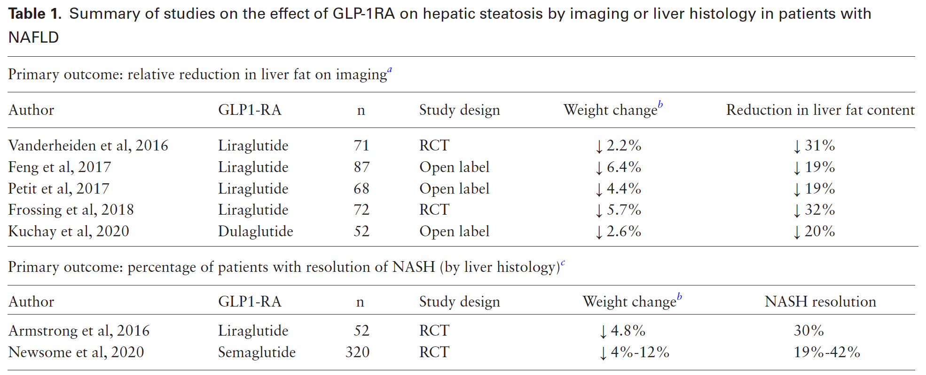
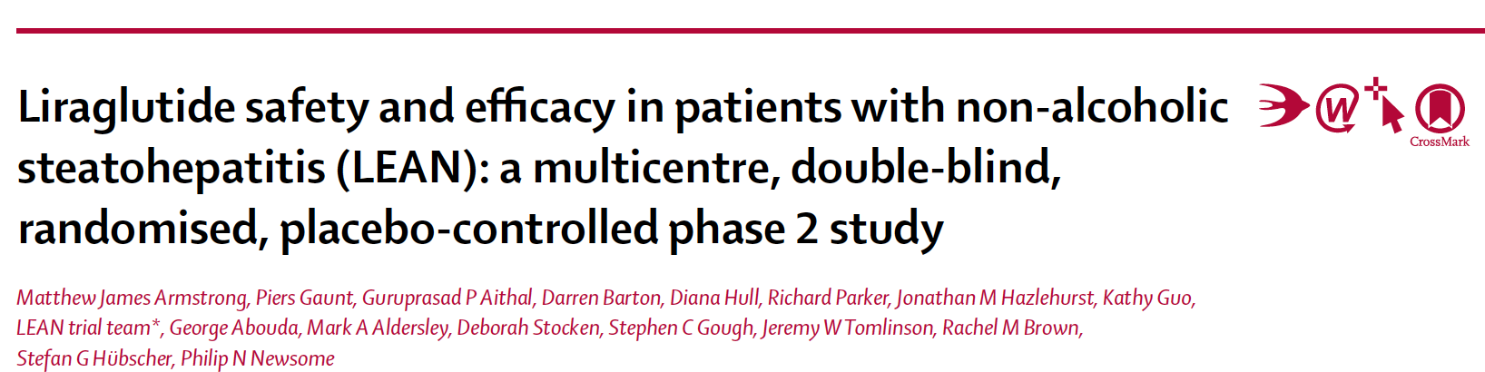
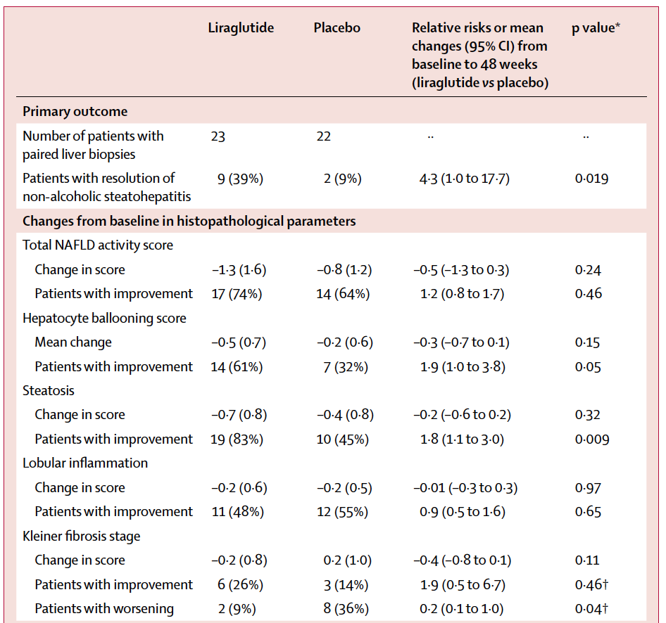

GLP1-agonisti in DMT2 e NAFLD:
liraglutide
FEBRUARY 13, 2016
The Journal of Clinical Endocrinology & Metabolism, 2022
Tra i GLP1-a, semaglutide ha maggiore evidenza in DMT2 e NAFLD
dose semaglutide:
- studi di fase 3: 0.4 mg/die o 2.4 mg/sett.
- nella pratica clinica per DM: 1 mg/sett
Significativa risoluzione istologica di NASH senza
peggioramento di fibrosi

Slide 15
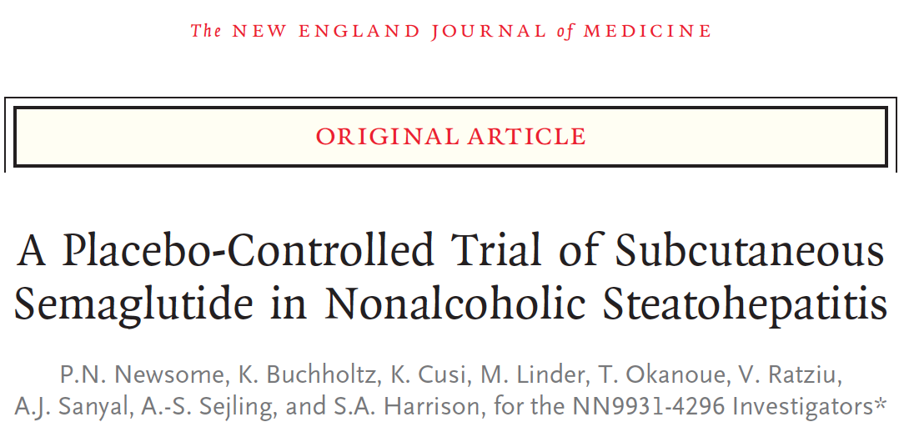
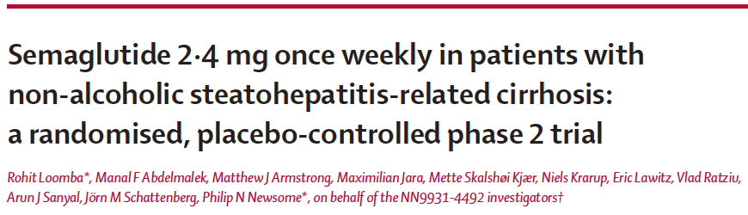
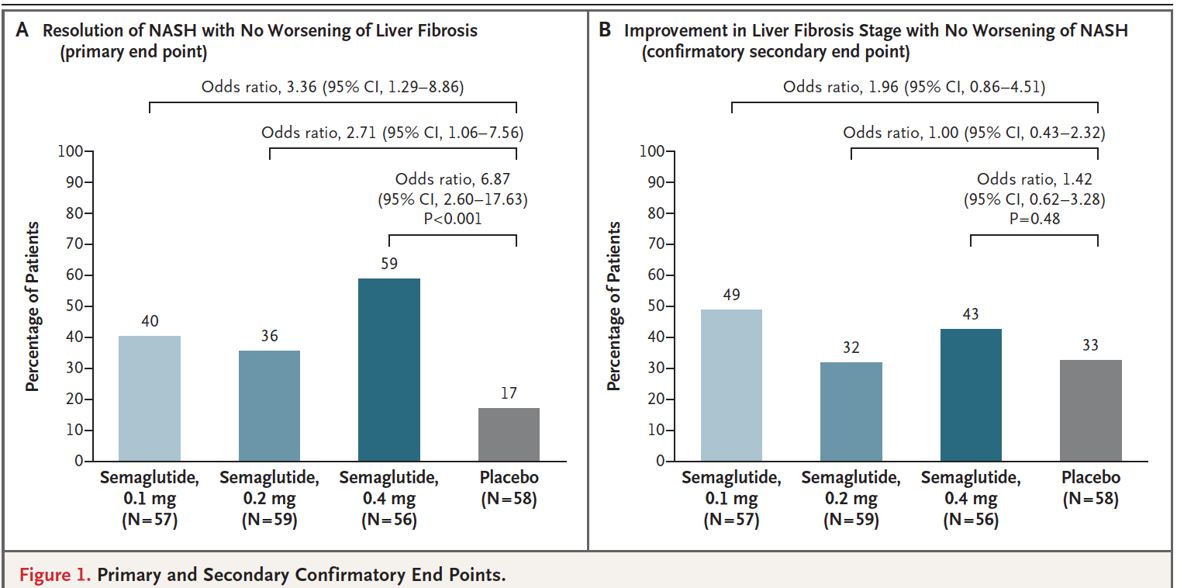
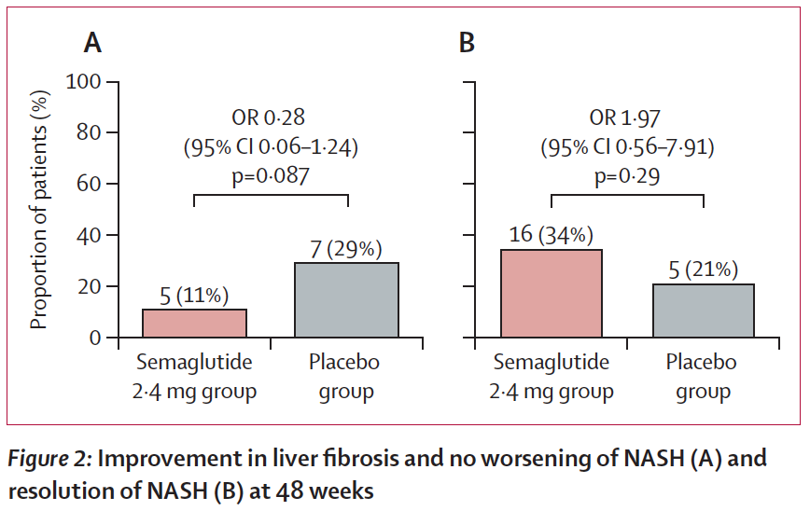
GLP1-agonisti in NAFLD: semaglutide
March 16, 2023
March, 2021
a 72-week, double-blind phase 2 trial
pz with NASH and liver fibrosis of stage F1, F2, F3
once-daily s.c. semaglutide 0.1, 0.2, 0.4 mg vs placebo
- a 48 weeks double-blind phase 2 trial
- once-weekly subcutaneous semaglutide 2·4 mg vs placebo
- pz with NASH-related compensated cirrhosis (fibrosis stage 4)
NASH resolution without worsening of fibrosis:
40%, 36%, 59% with semaglutide (0.1, 0.2, 0.4 mg/d) vs 17% placebo
- fibrosis improvement without worsening of NASH or NASH resolution:
no difference between semaglutide and placebo
Semaglutide migliora NASH
(stadio fibrosi 1-3)
non migliora cirrosi compensata-NASH correlata
(stadio fibrosi 4)
Notes:
Panel A, Resolution was defined by the NASH Clinical Research Network as no more than mild residual inflammatory cells [score of 0 or 1] and no Hepatocyte ballooning [score of 0]
Panel B: with worsening defined as an increase of ≥1 point in either the lobular inflammation score or the hepatocyte ballooning score according to the NASH Clinical Research Network criteria).

Slide 16
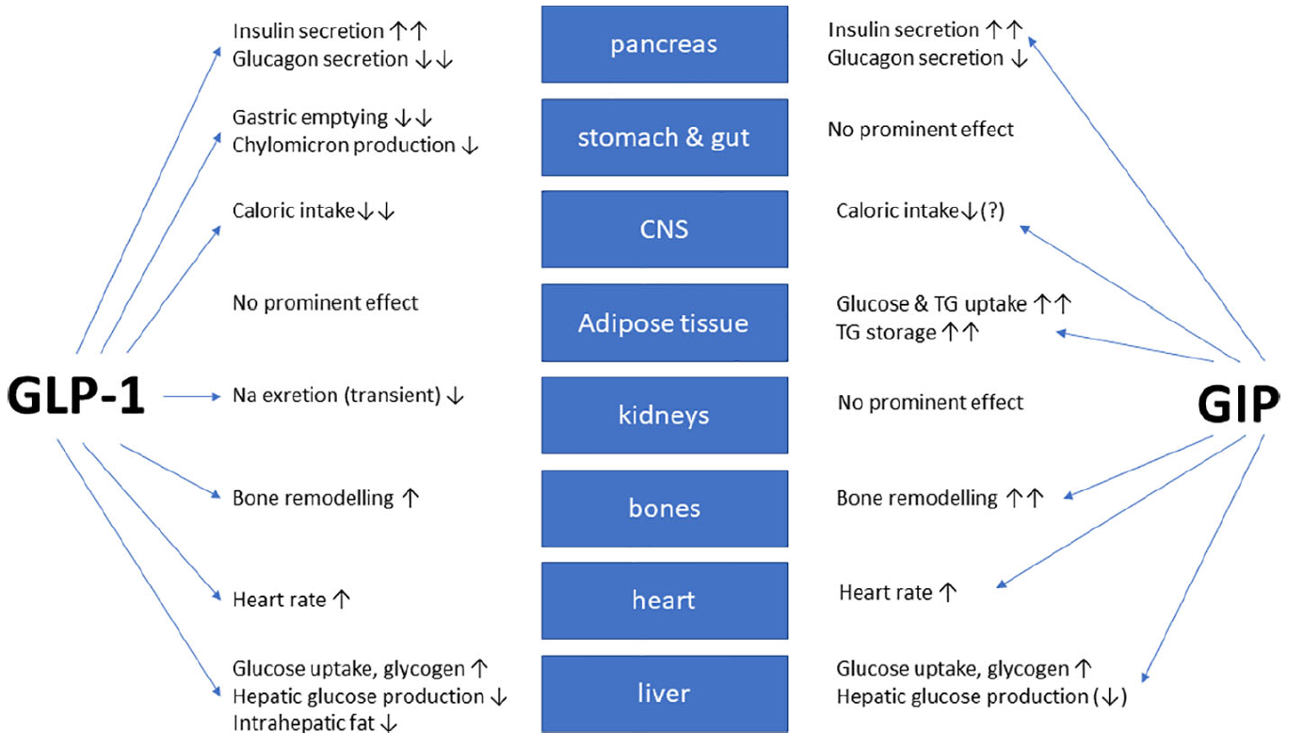
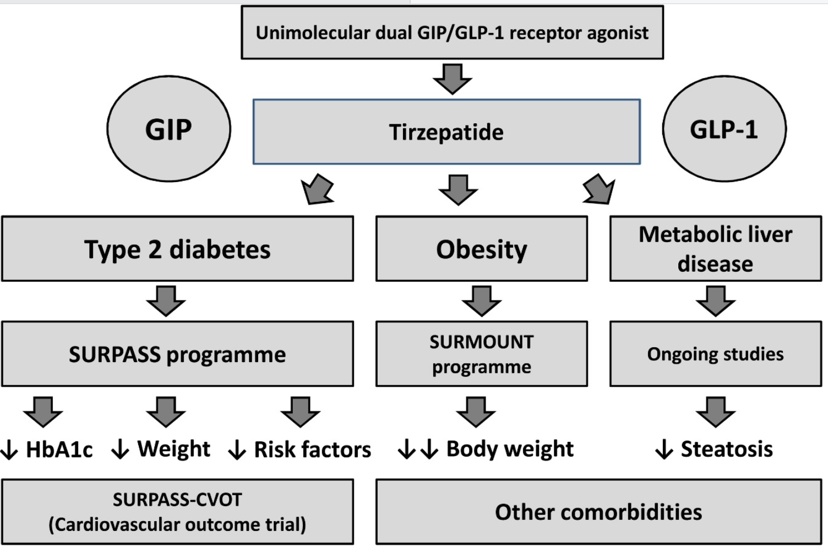
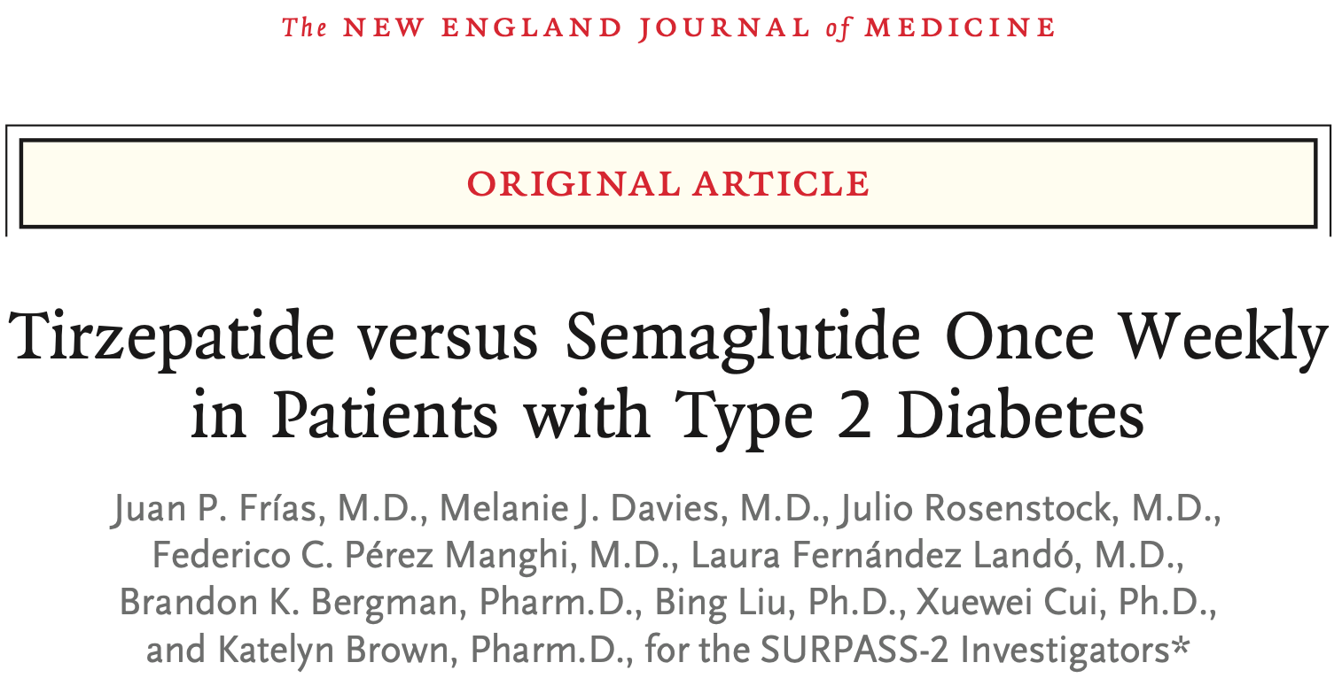


Frontiers in Endocrinology, October 2022
Nuovi farmaci in studio nel DMT2 (doppi e tripli agonisti):
GLP-1 RA/GIP polipeptide inibitorio gastrico ( tirzepatide)
GLP-1 RA/glucagone ( cotadutide)
GLP-1 RA/GIP/glucagone
Tirzepatide
(dual-agonist)
Il doppio agonista potrebbe sfidare i risultati della
chirurgia bariatrica
August 5, 2021
(SYNERGY-NASH)
Mounjaro: approvato da FDA-EMA per DMT2; per OB fine 2023
A. J. Scheen Annales d'Endocrinologie, April 2023,
sottostudio SURPASS-3 MRI: tirzepatide (5, 10 o 15 mg) riduce:
> 50% contenuto di grasso epatico, tessuto adiposo viscerale
Il doppio agonista potrebbe rappresentare valido trattamento per NAFLD
Notes:
programmi di studi clinici per tirzepatide(
In response to a meal, GIP is secreted by enteroendocrine K-cells and GLP-1 is secreted by enteroendocrine L-cells. Tirzepatide is a chimeric peptide with dual agonism at both GLP-1 and GIP receptors, creating an accentuated incretin effect. Upward arrows denote an increase, downward arrows denote a decrease, and – denotes a neutralised effect in combination with GLP-1. GIP=glucose-dependent insulinotropic peptide.

Slide 17






GLT2-inibitori
«glifozine»
farmaci di seconda-linea per DMT2
Odds ratio: mortalità per cause CV per SGLT2i vs placebo
Le linee guida raccomandano uso in DMT2
con CVD e malattia renale cronica
(GFR< 60 mL/min e/o albuminuria)
38%
documentati benefici
cardio-renali in trials in pz
con e senza DMT2
end-point primario: composito
- declino dell'eGFR ≥ 50
- malattia renale cronica terminale
- morte per cause renali o CV
estensione di
prescrivibilità
studio DAPA-CKD: interrotto in anticipo per «conclamata efficacia»
N Engl J Med 2020;383:1436-46.
Spec. cardiologo: farmaco I^ scelta in pz con e senza DM
con insufficienza cardiaca con FE ≤ 40%
Spec. nefrologo: dapaglifozin in pz con DM e malattia renale cronica con GRF < 60 mL/min e/o albuminuria (micro-macro)
Notes:
Dapaglifozin si può prescrivere come 1^ prescrizione fino a 25 ml/min; continuare < 25 ml/min se in terapia con monitoraggio

Slide 18





GLT2-inibitori in DMT2 con NAFLD
Cusi K, Diabetes Care. 2020;43(2):275e279
Mantovani A, Metabolites 2021
- pilot study,
- nine biopsy-proven NASH
- patients with T2DM
January 2019
La maggior parte di RCTs non ha utilizzato specifici endpoint
istologici per valutare l’efficacia degli inibitori SGLT-2
.2020, 72,
Studi di fase I-II per NASH: grasso epatico con RMI
Presupposto: cambiamento nel grasso epatico si
traduce in cambiamenti istologici
Fernando Bril, Diana Barb, Romina Lomo- naco, Jinping Lai, Kenneth Cusi
La quantificazione del grasso epatico dopo il trattamento come
marcatore surrogato di efficacia può essere fuorviante

Slide 19





Intensificare trattamento:
terapia combinata
combinazione di farmaci
strategia più appropriata per raggiungere il target
aumentare risposta al trattamento, convertire non responder in responder
ridurre effetti collaterali dei farmaci spesso dose-dipendenti mantenendo l’efficacia

Slide 20

CONCLUSIONI
Endocrinologi e MMG sono in una posizione ideale per identificare i pz DMT2 con fibrosi significativa da inviare ad Epatologo per prevenire la cirrosi e le sue complicanze
nel DMT2 con NAFLD l’approccio deve includere farmaci che favoriscono la perdita di peso con comprovato beneficio cardiovascolare e per la steatoepatite
GLP1-RA e SGLT2-i potenzialmente utili come terapia aggiuntiva per gli effetti cardio-nefro-protettivi
specialisti che non hanno possibilità di prescrivere questi farmaci dovrebbero inviare i pazienti a endocrinologo/diabetologo
SUPERARE
la inerzia terapeutica nelle modifiche del trattamento farmacologico

Slide 21

Grazie per l’attenzione

